Slide 1

APLICACIÓN MÓVIL DE SEGUIMIENTO PARA LOS ANIMALES SILVESTRES RESCATADOS DEL CENTRO DE EDUCACIÓN AMBIENTAL DE LA GOBERNACIÓN
Postulante: Ludwing Armijo Saavedra
Tutor: Francisco Méndez Montaño
Santa Cruz- Diciembre 2022

Slide 2
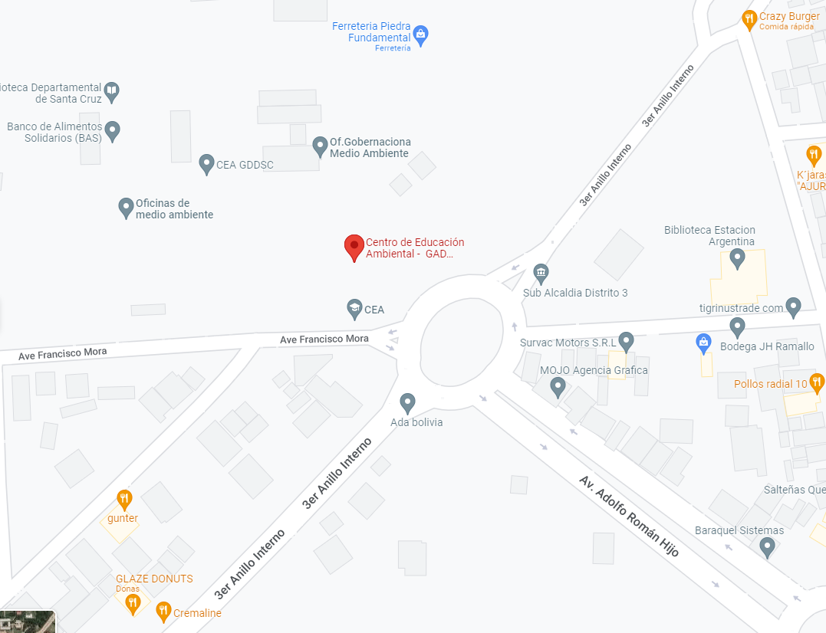

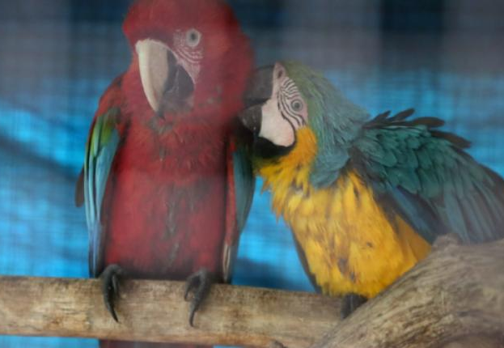
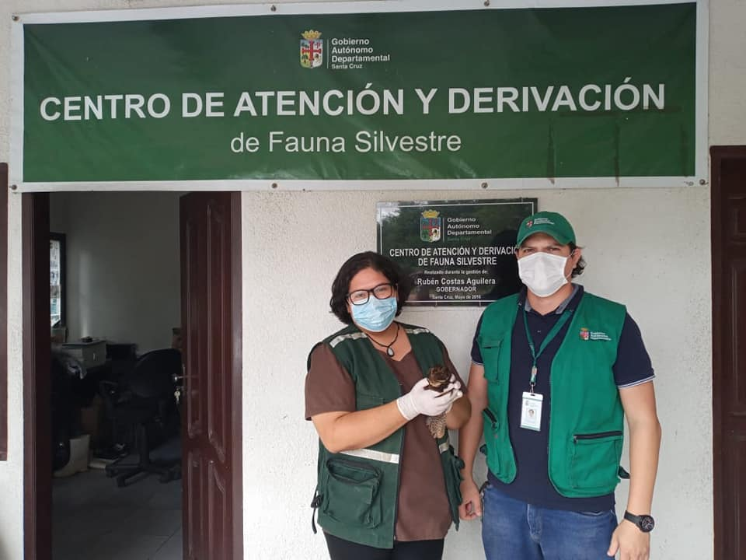
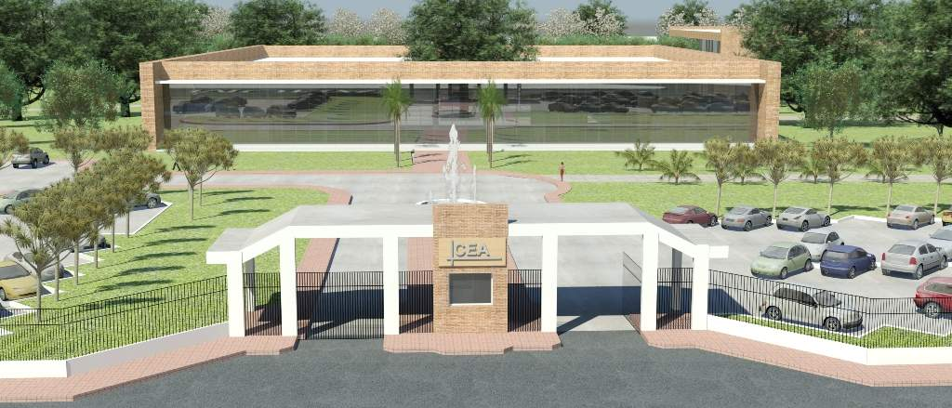
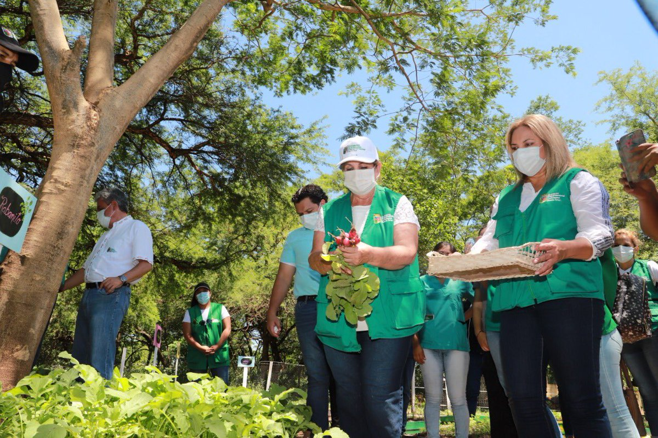
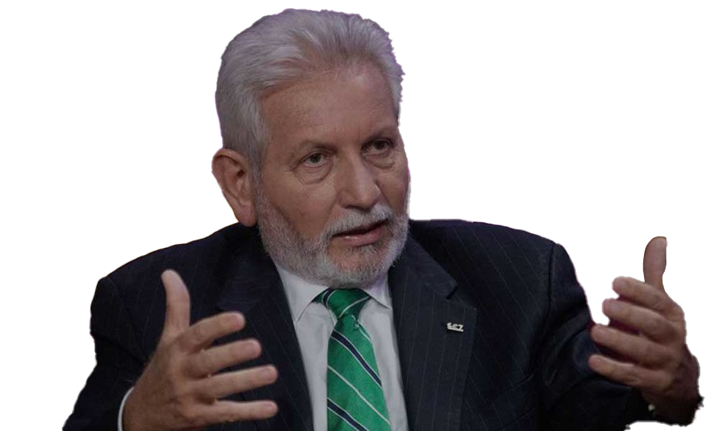
INTRODUCCIÓN
Centro de Recuperación de
Especies Amenazadas (CREA)
Centro de Atención y Derivación (CAD)
CENTRO DE EDUCACION AMBIENTAL
Huertos en Casa Este
4 de Diciembre 2014

Slide 3
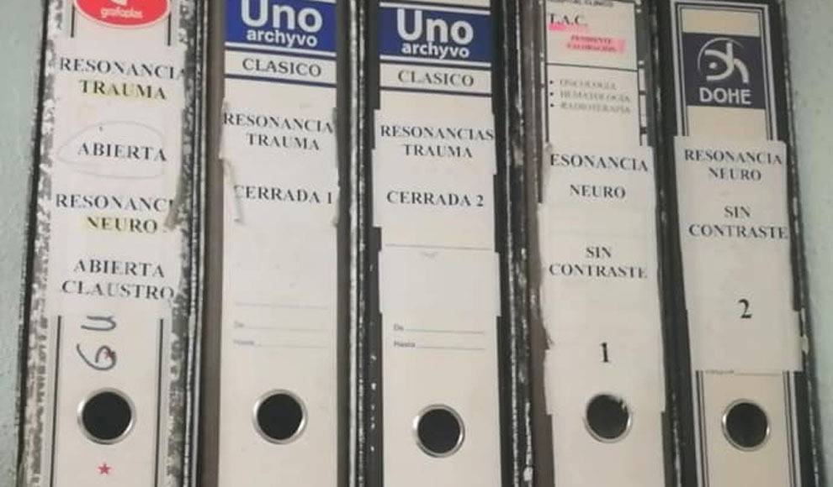
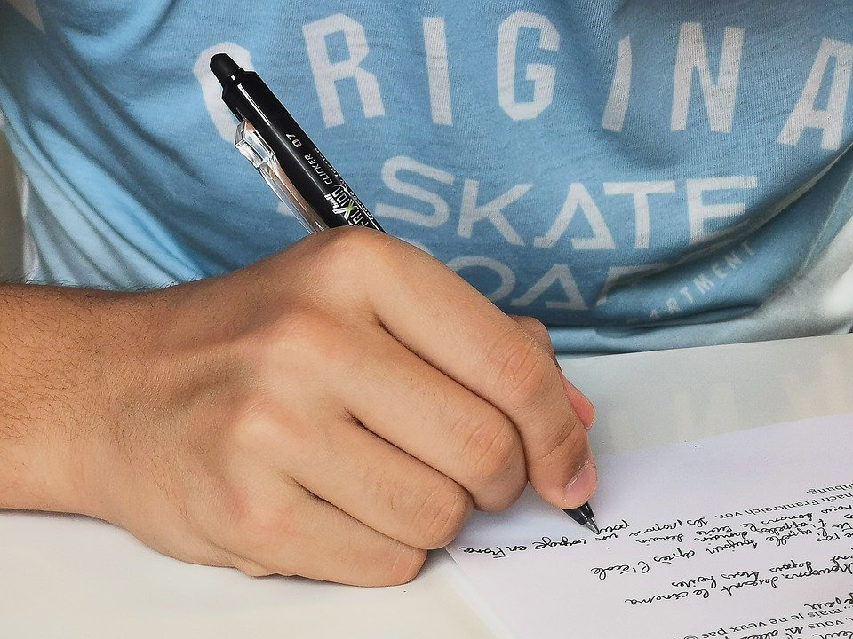

PLANTEAMIENTO DEL PROBLEMA

Slide 4
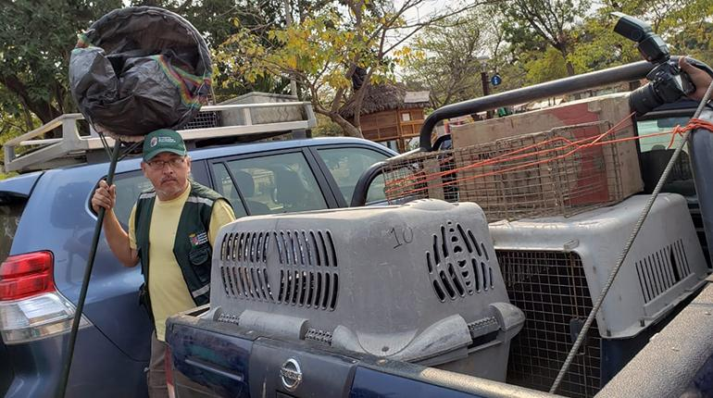
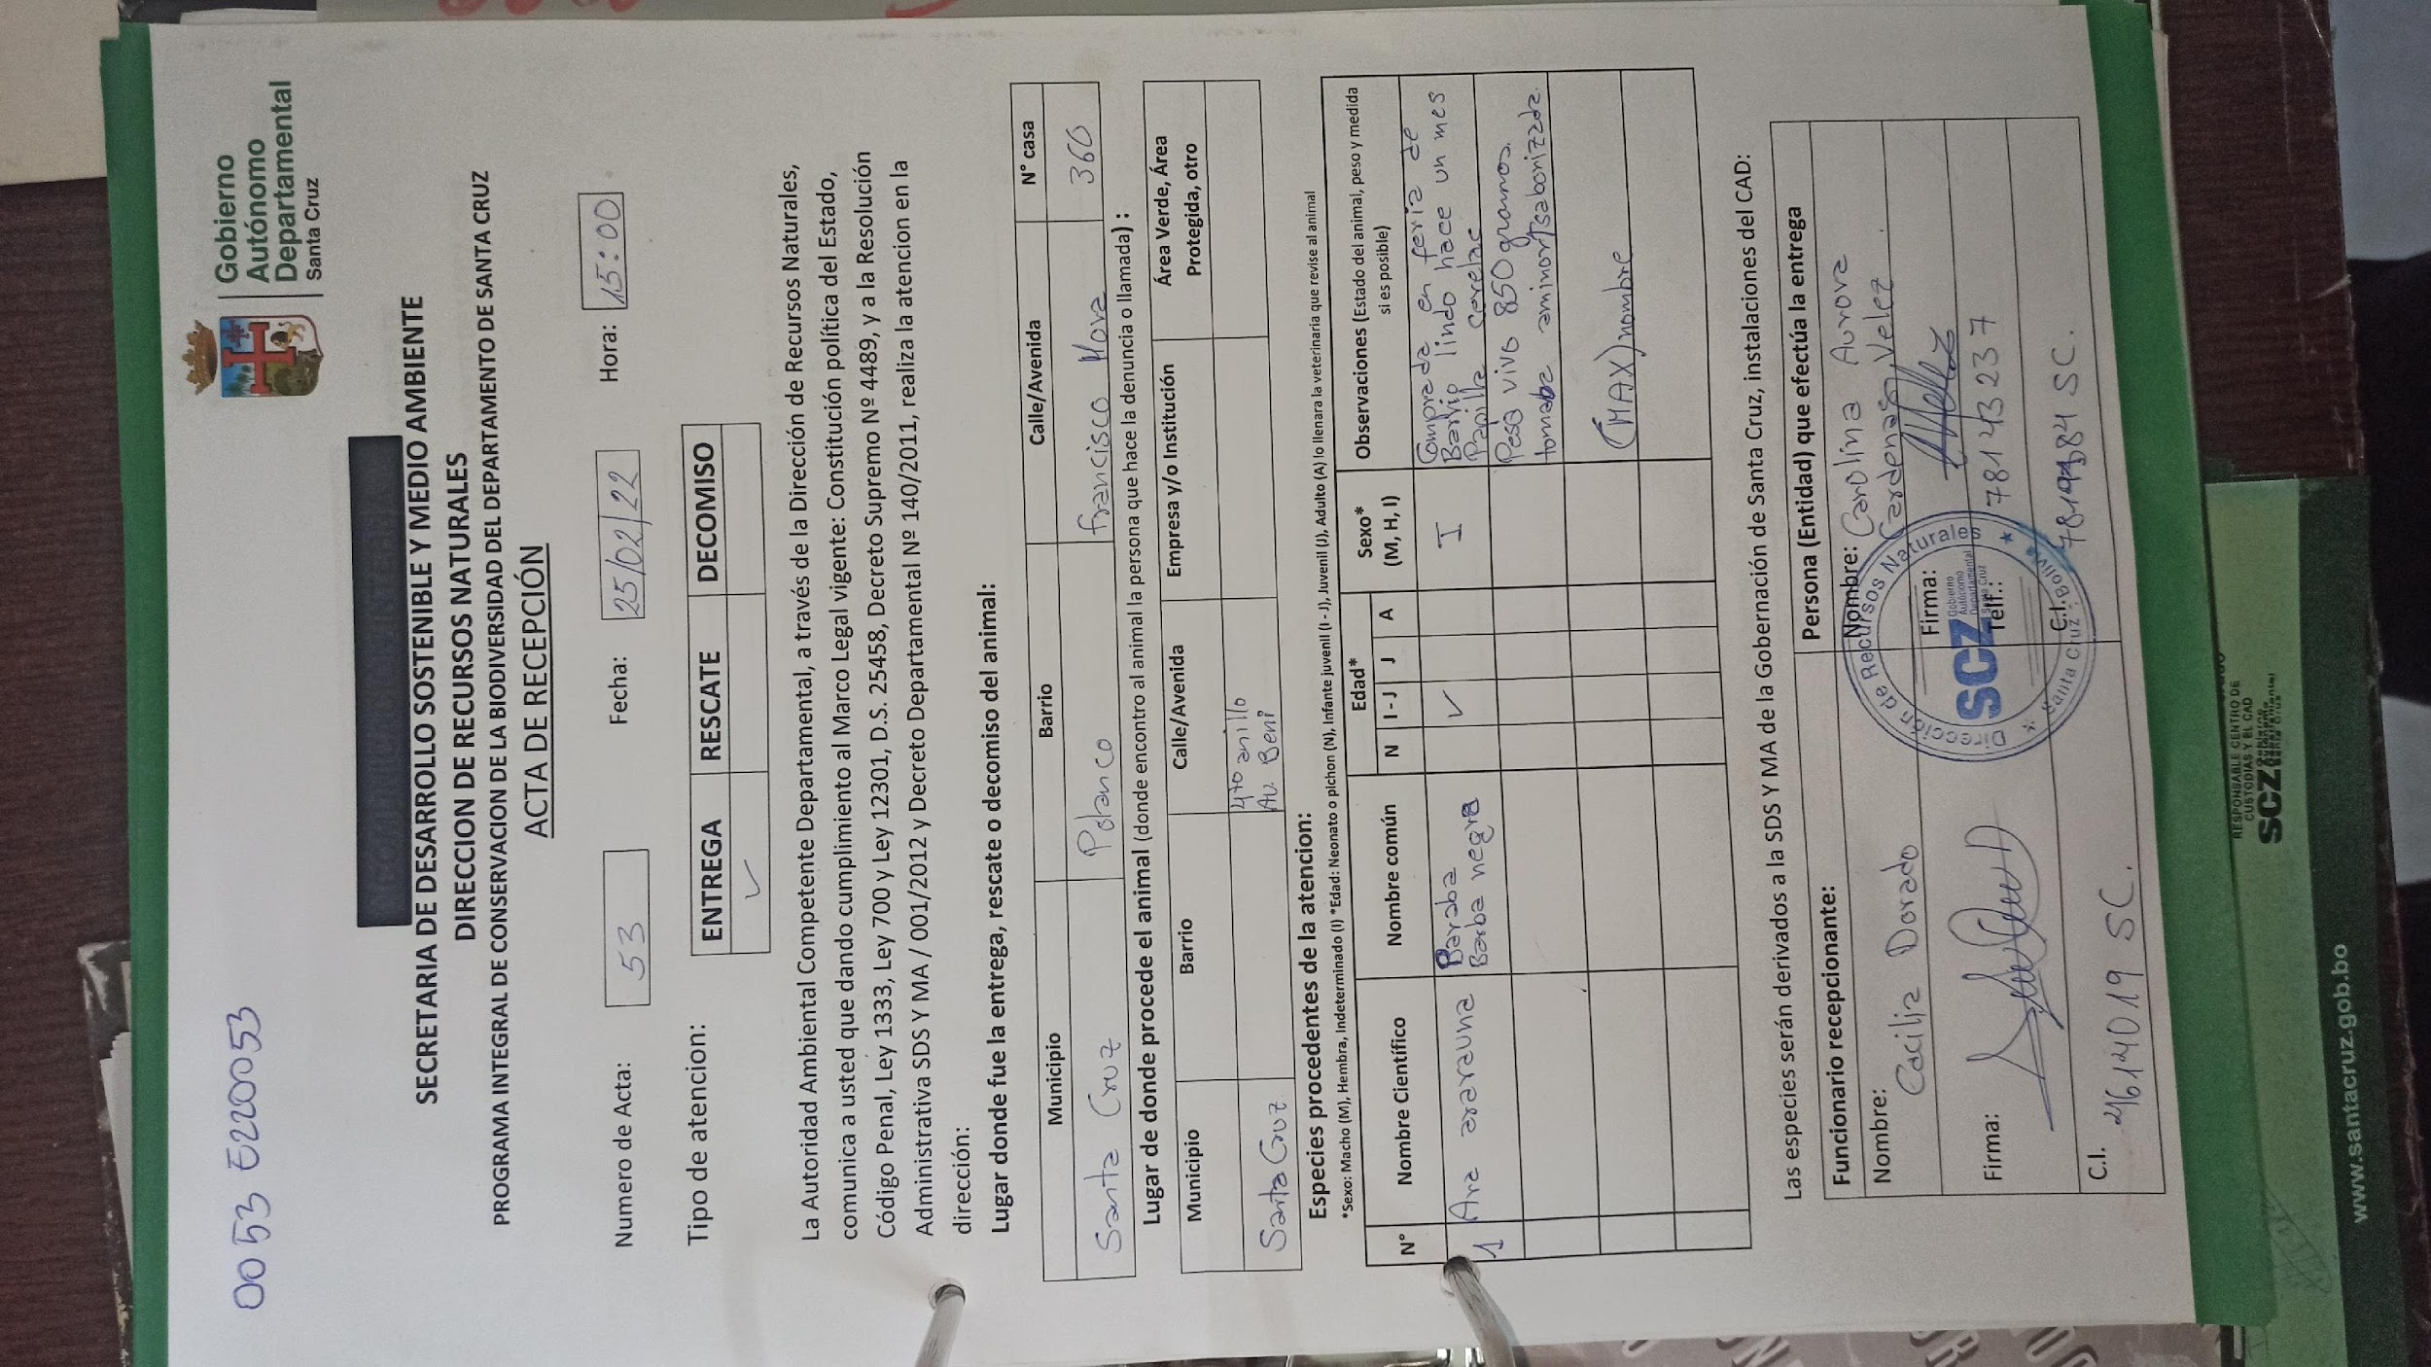
PROCESOS DEL SISTEMA ACTUAL
ACTA DE RECEPCIÓN

Slide 5
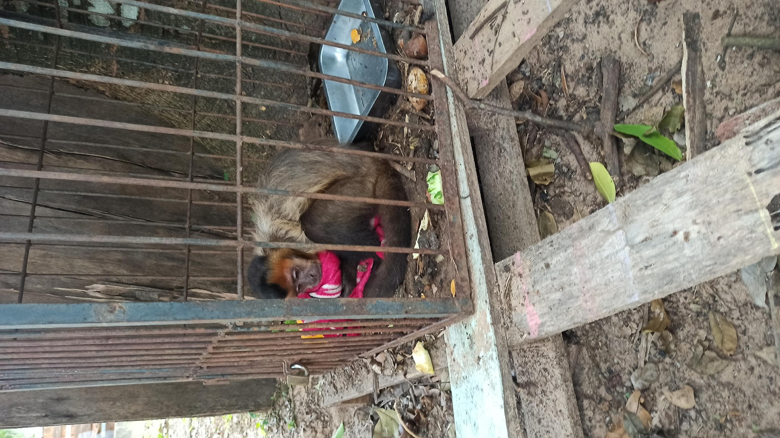
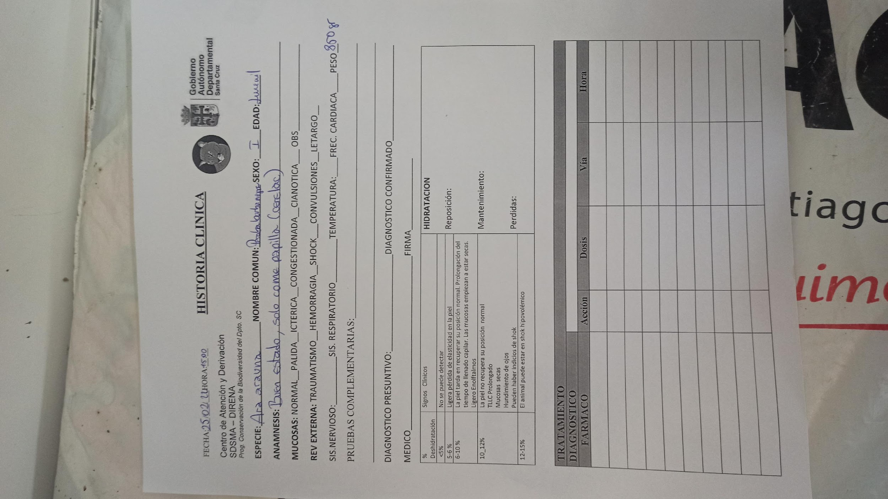
PROCESOS DEL SISTEMA ACTUAL
HISTORIA CLÍNICA

Slide 6
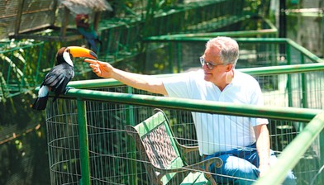
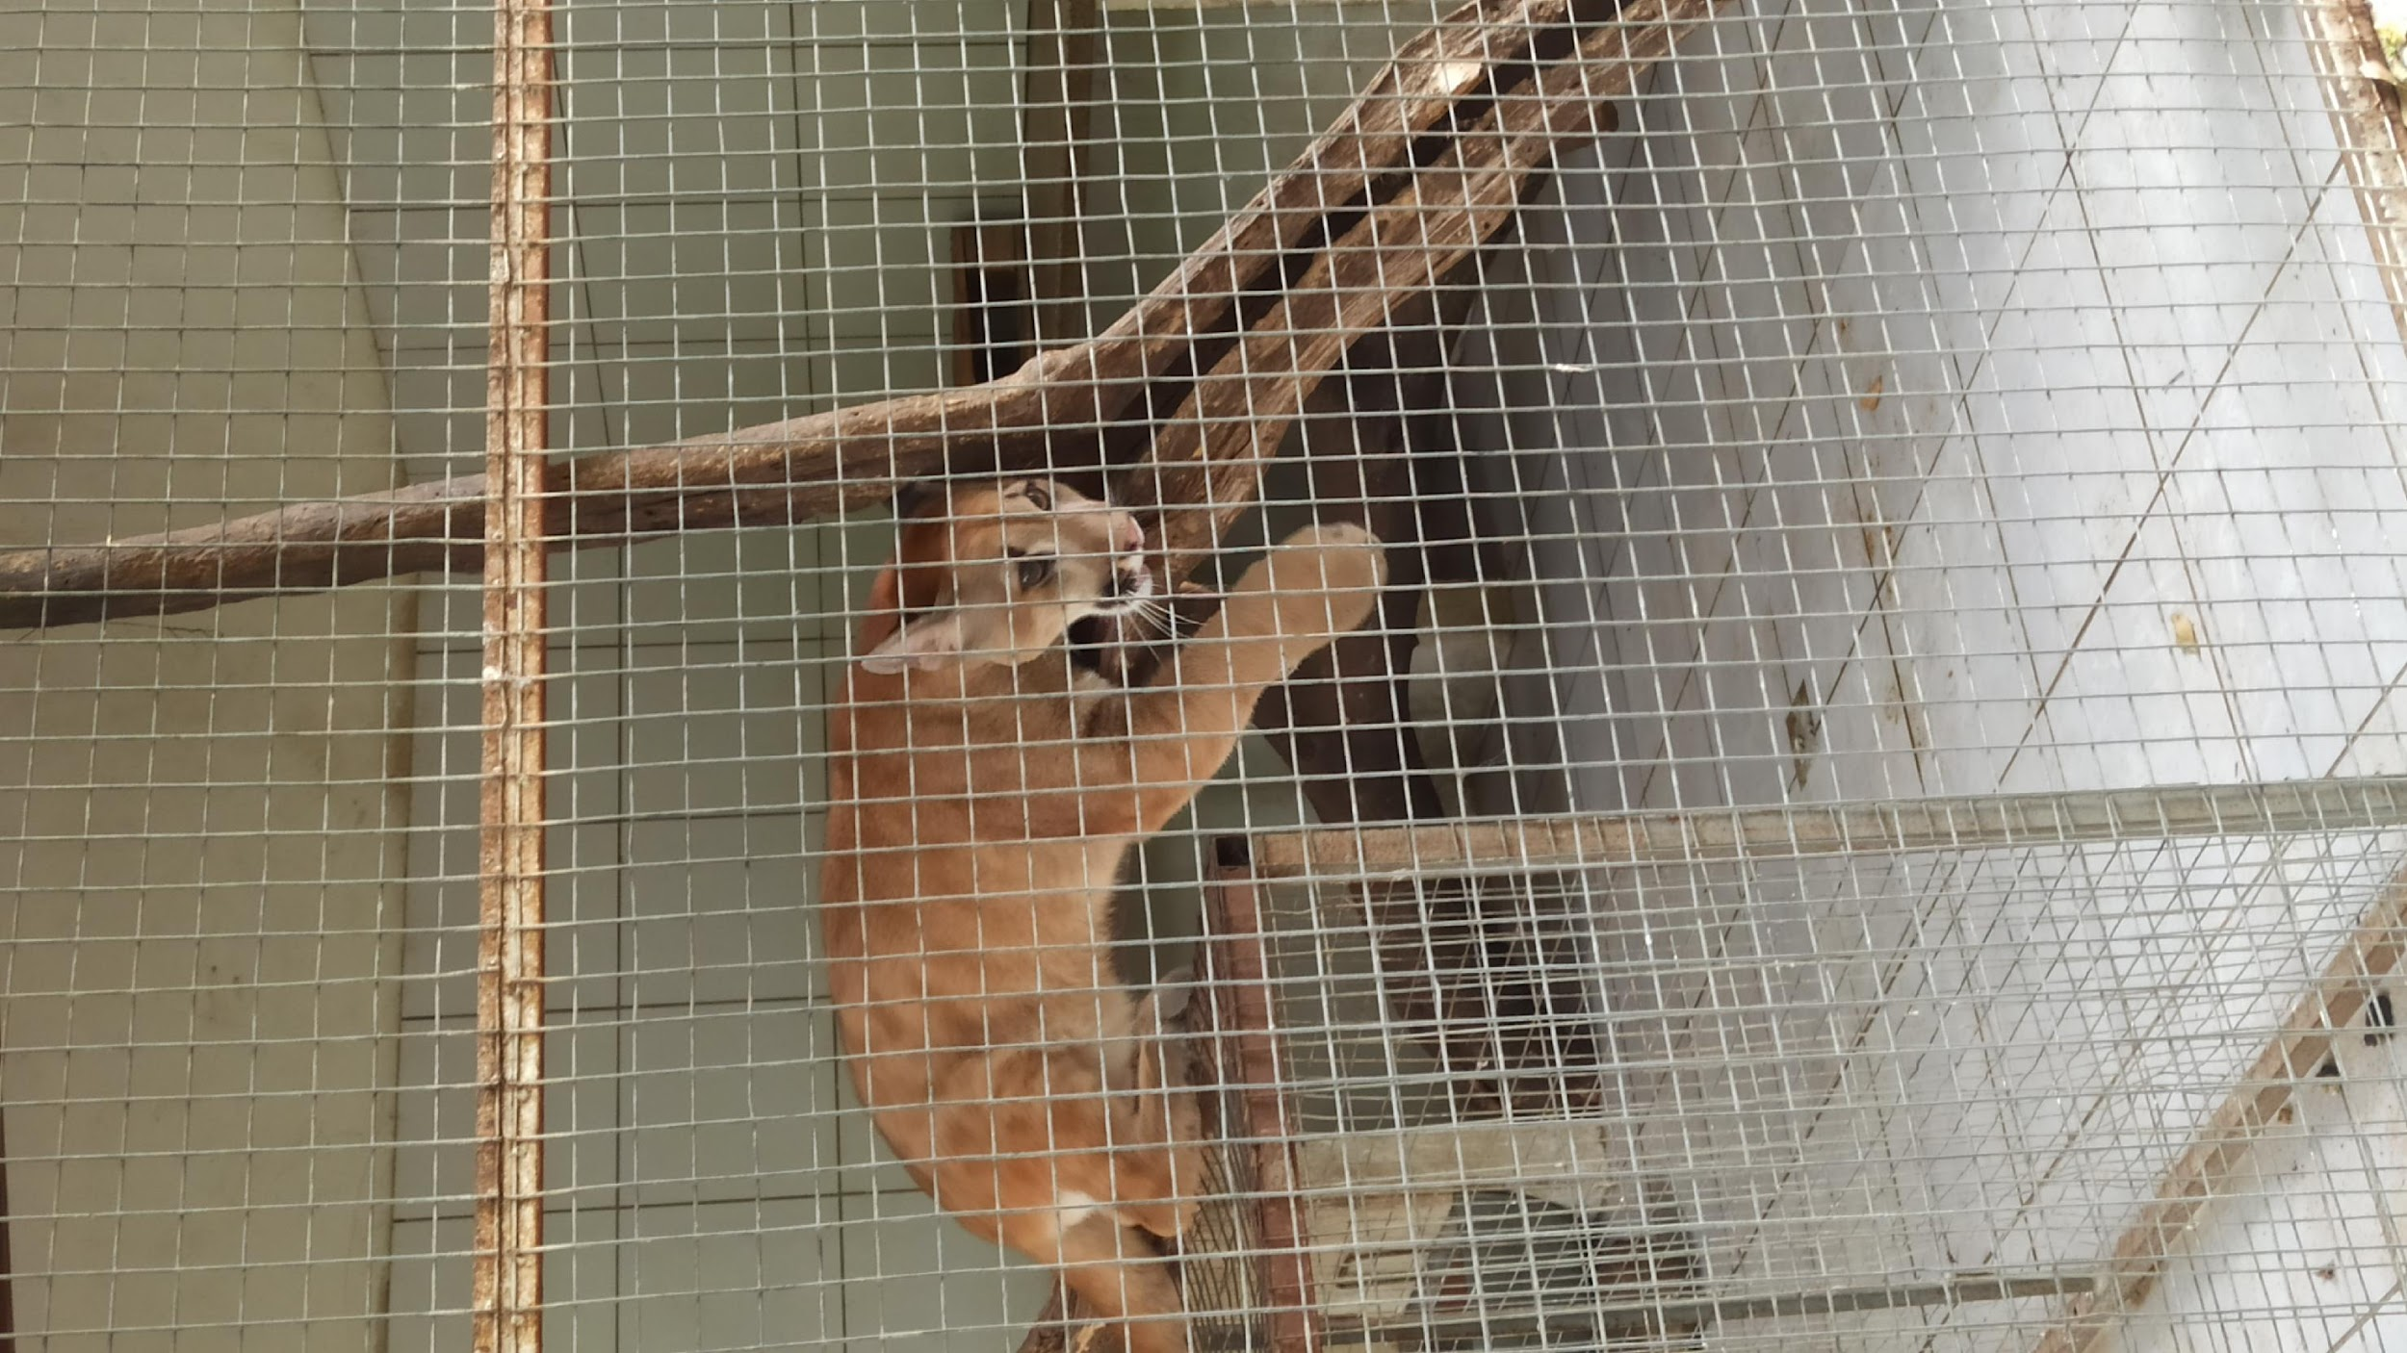
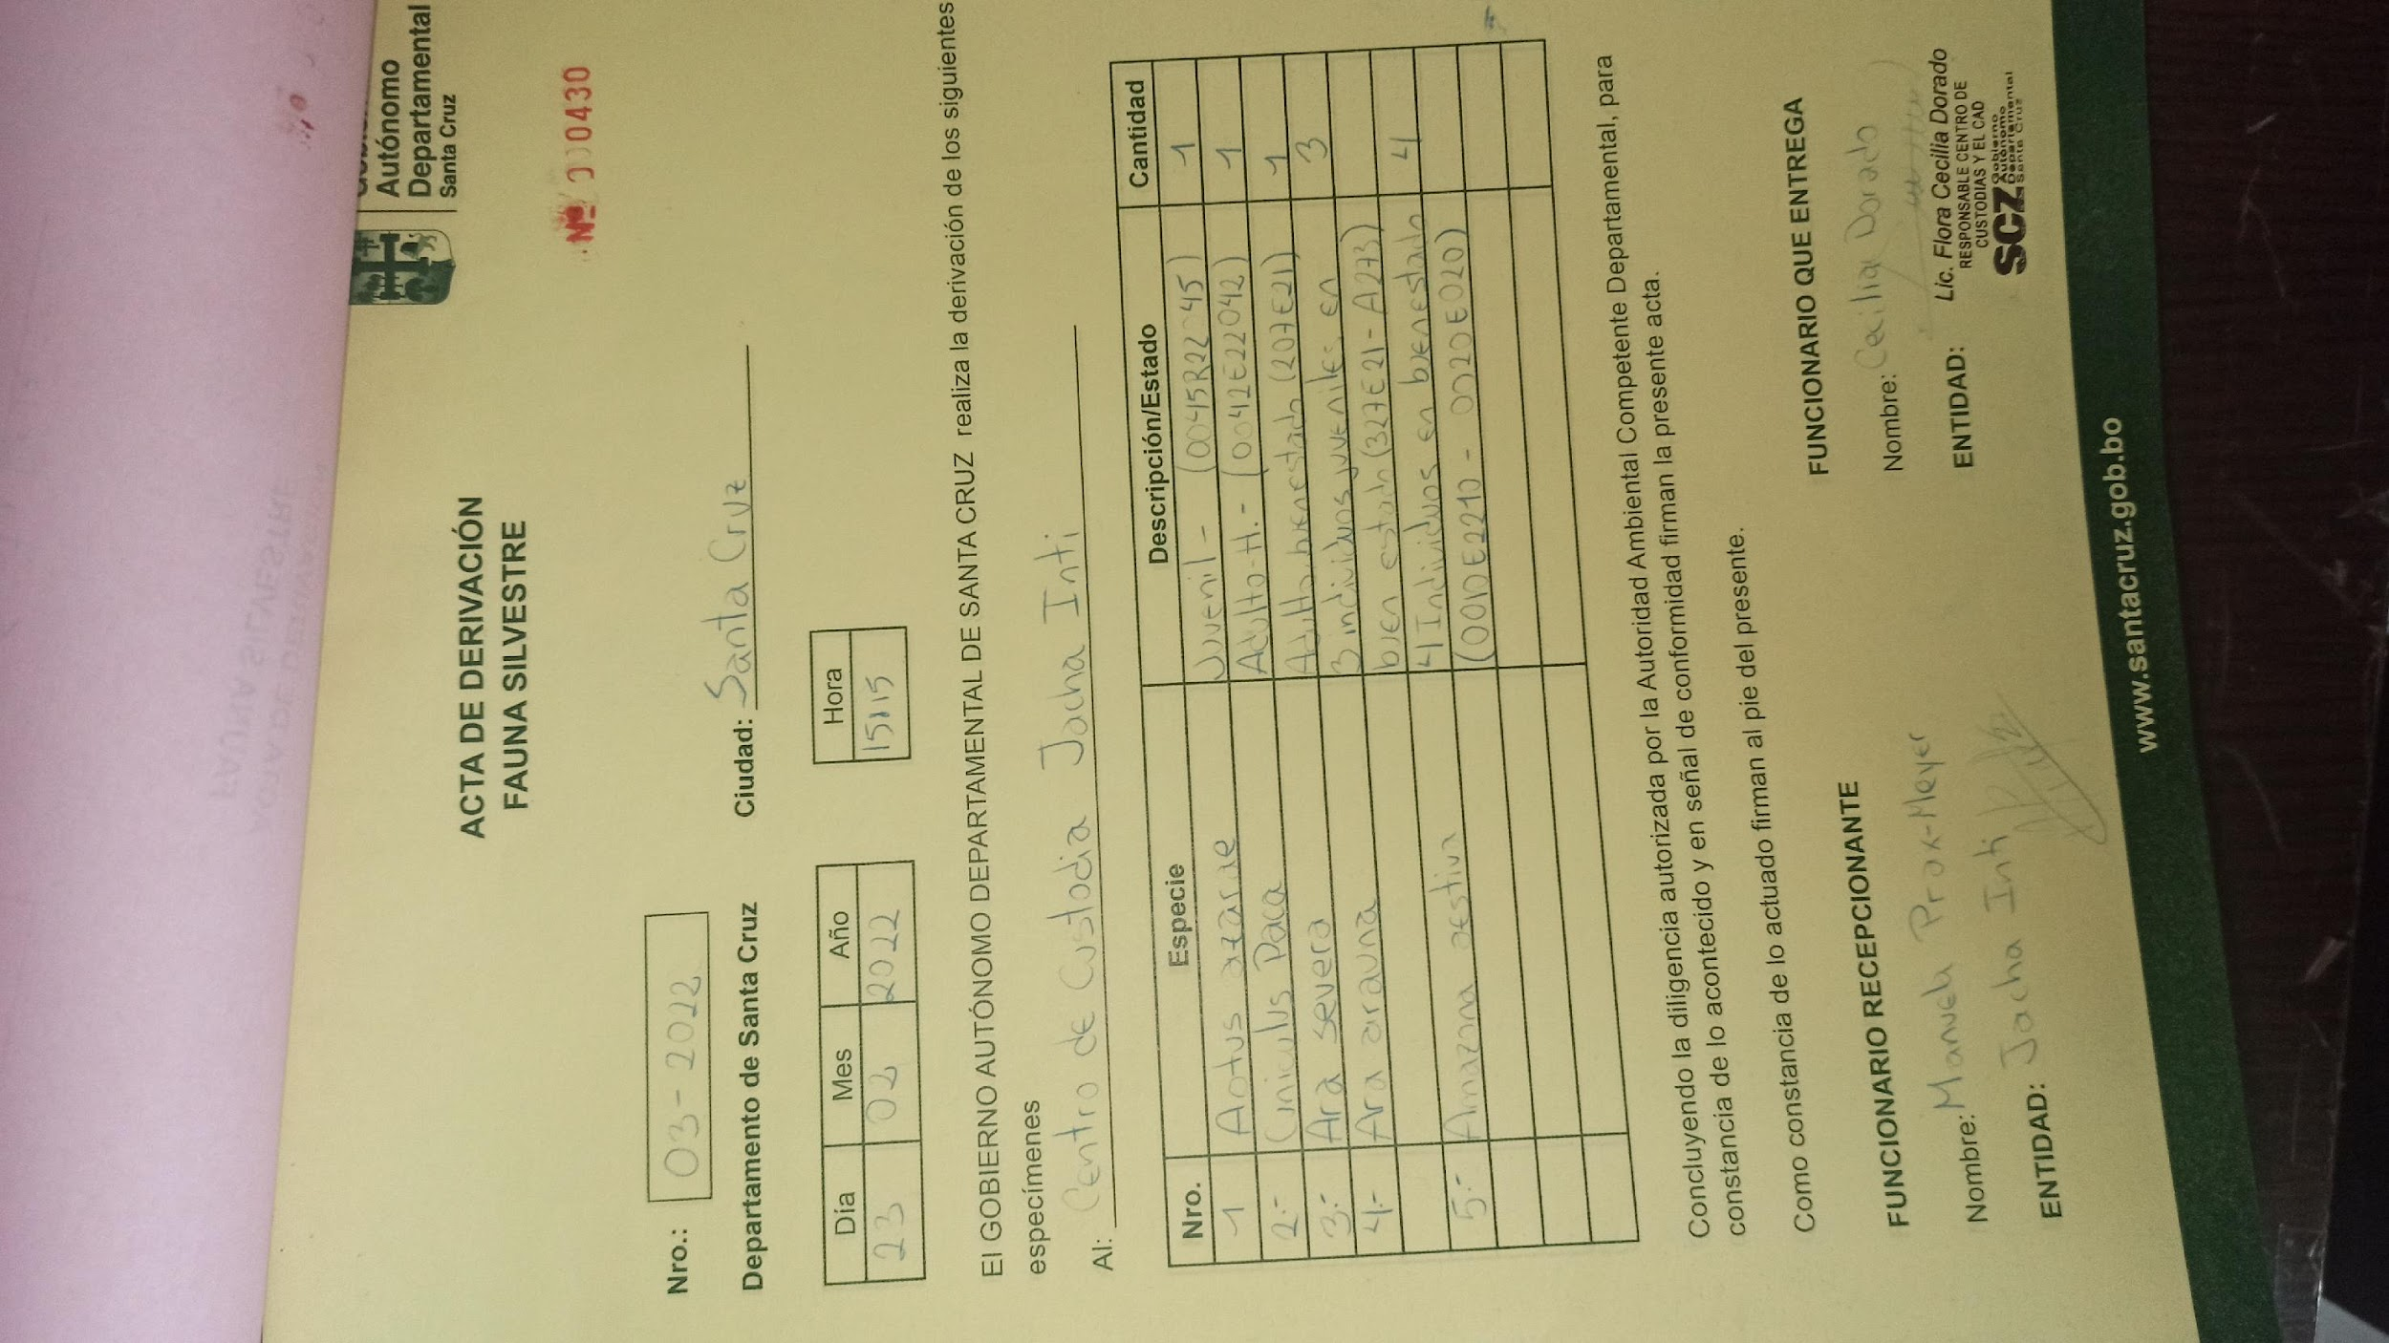
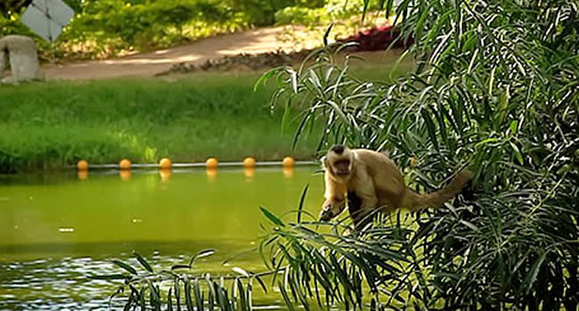
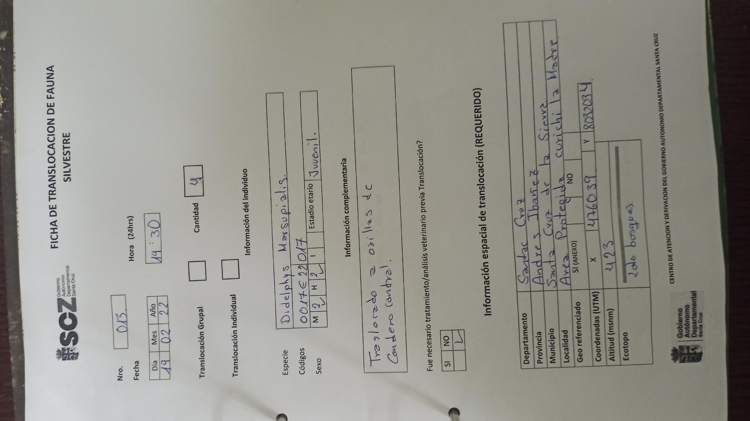
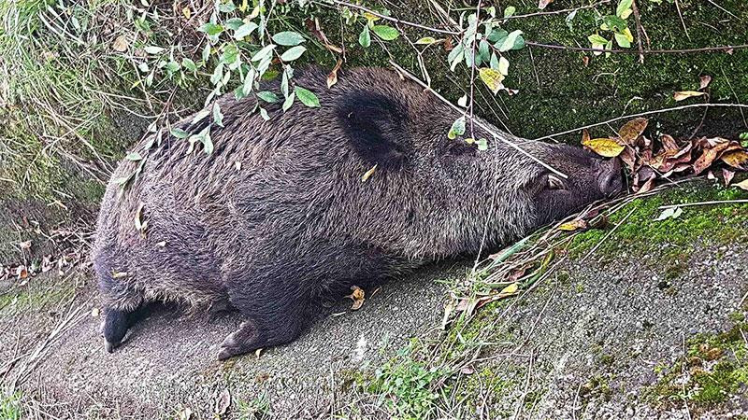
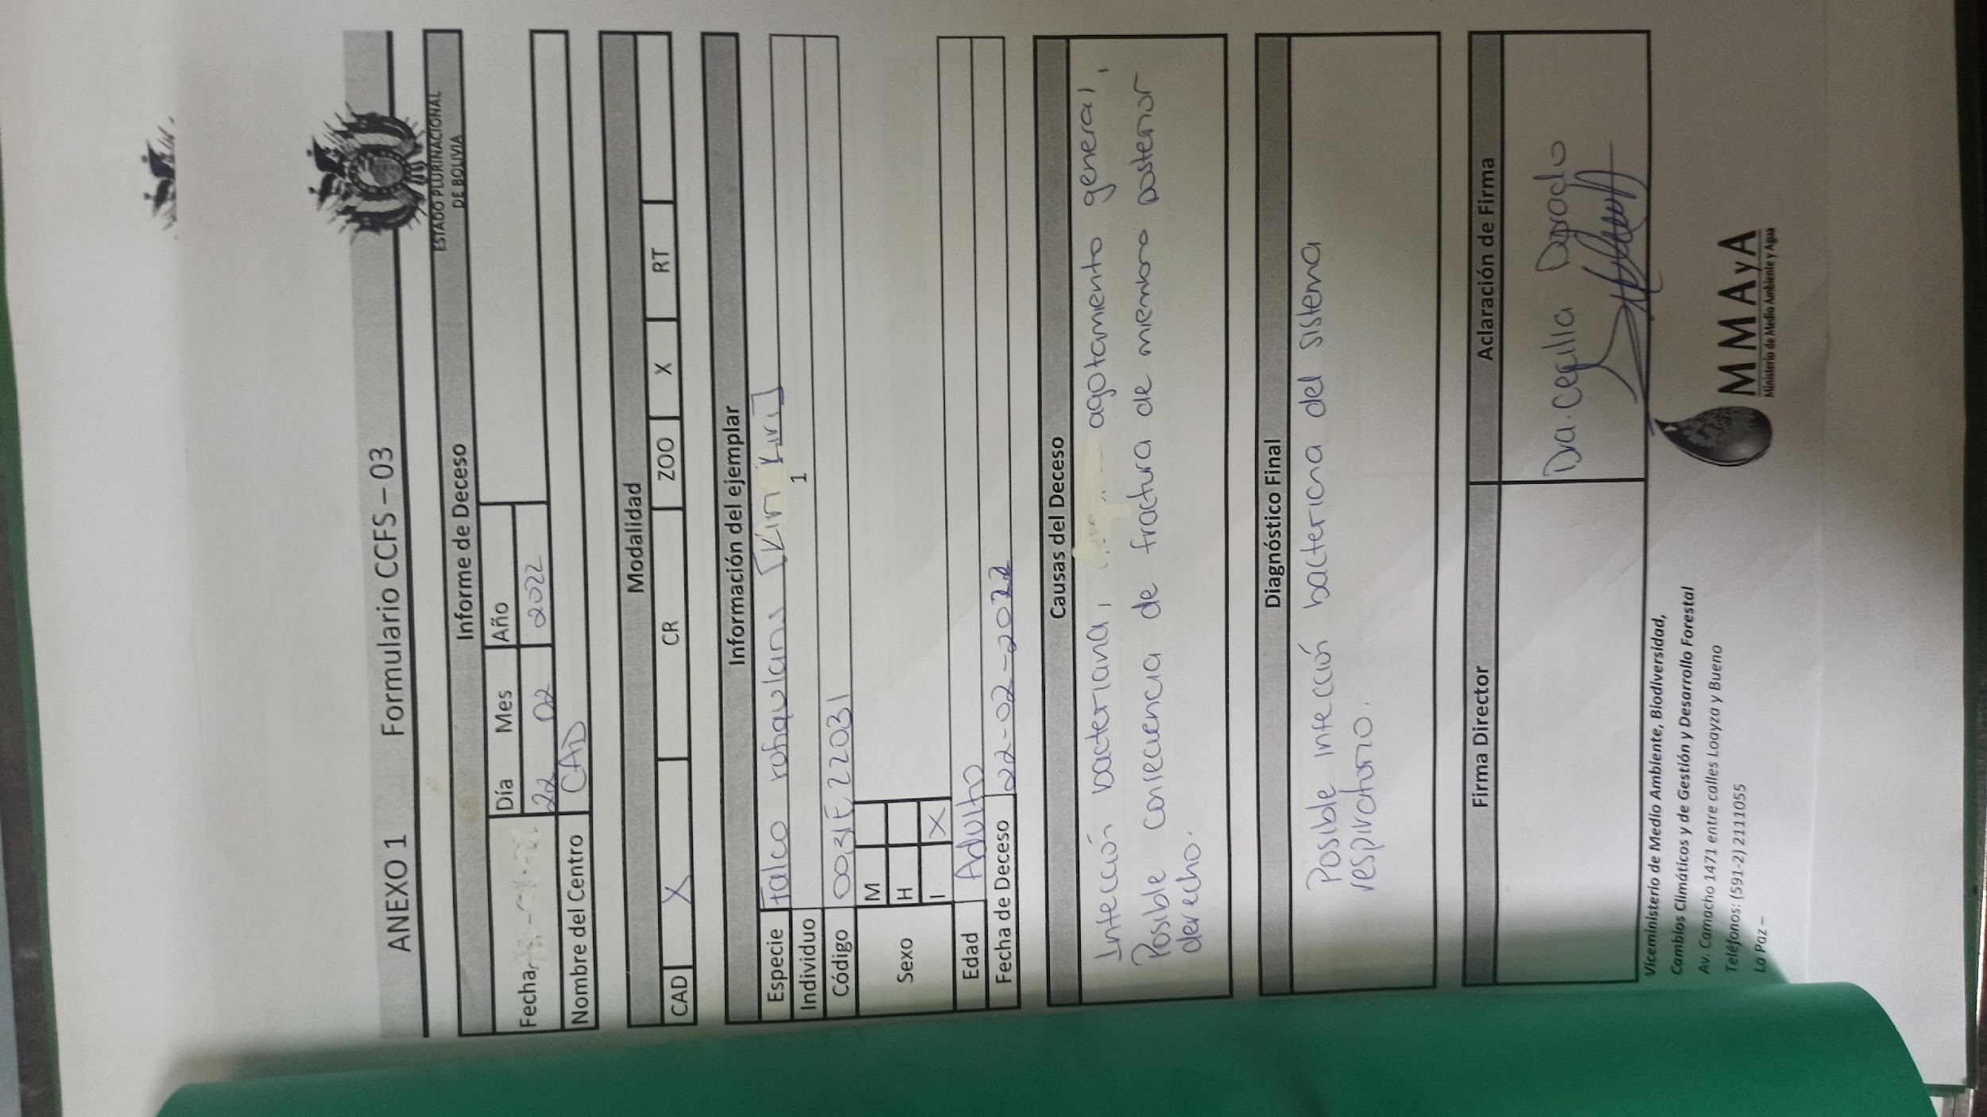
PROCESOS DEL SISTEMA ACTUAL
3 FINALES
Derivación
Translocación
Deceso

Slide 7
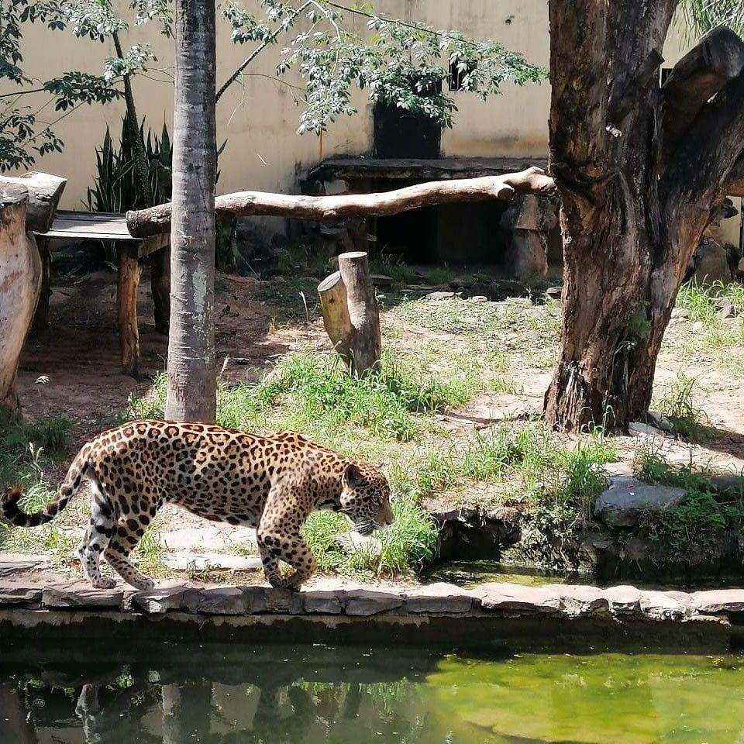
PROCESOS DEL SISTEMA ACTUAL
ACTA DE DERIVACIÓN FAUNA SILVESTRE

Slide 8
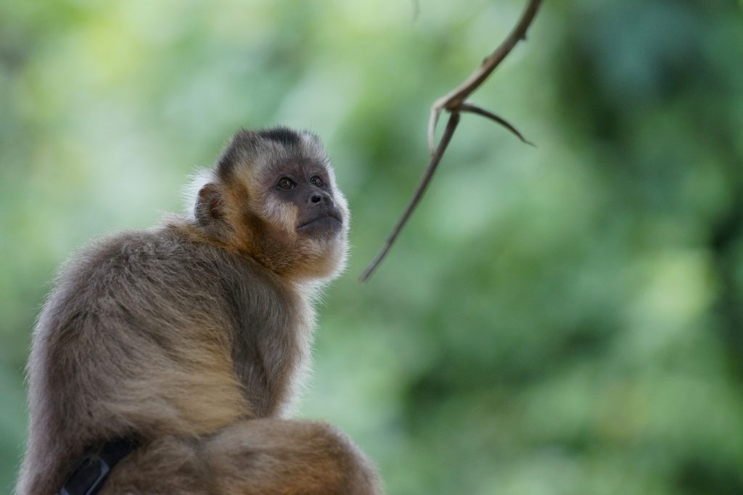
PROCESOS DEL SISTEMA ACTUAL
FICHA DE TRANSLOCACIÓN DE FAUNA SILVESTRE

Slide 9
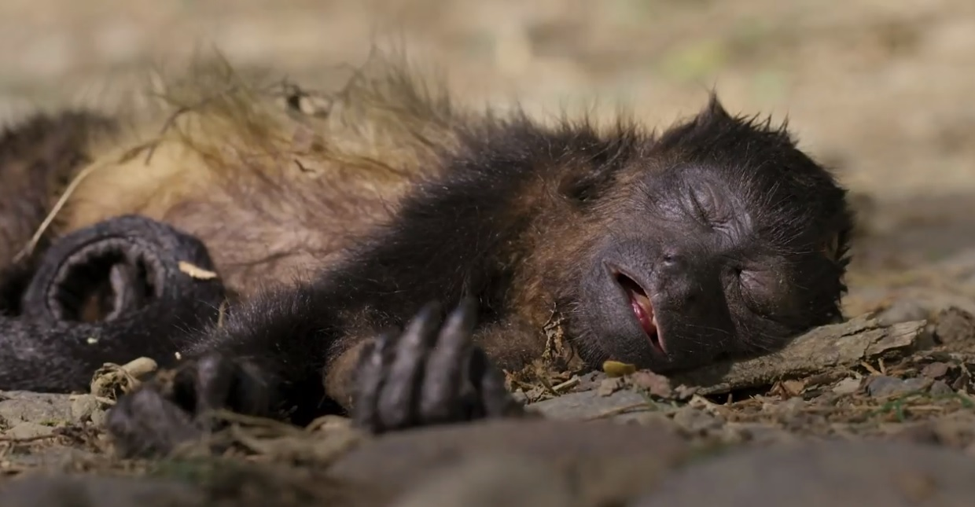
PROCESOS DEL SISTEMA ACTUAL
FICHA DE DECESO

Slide 10
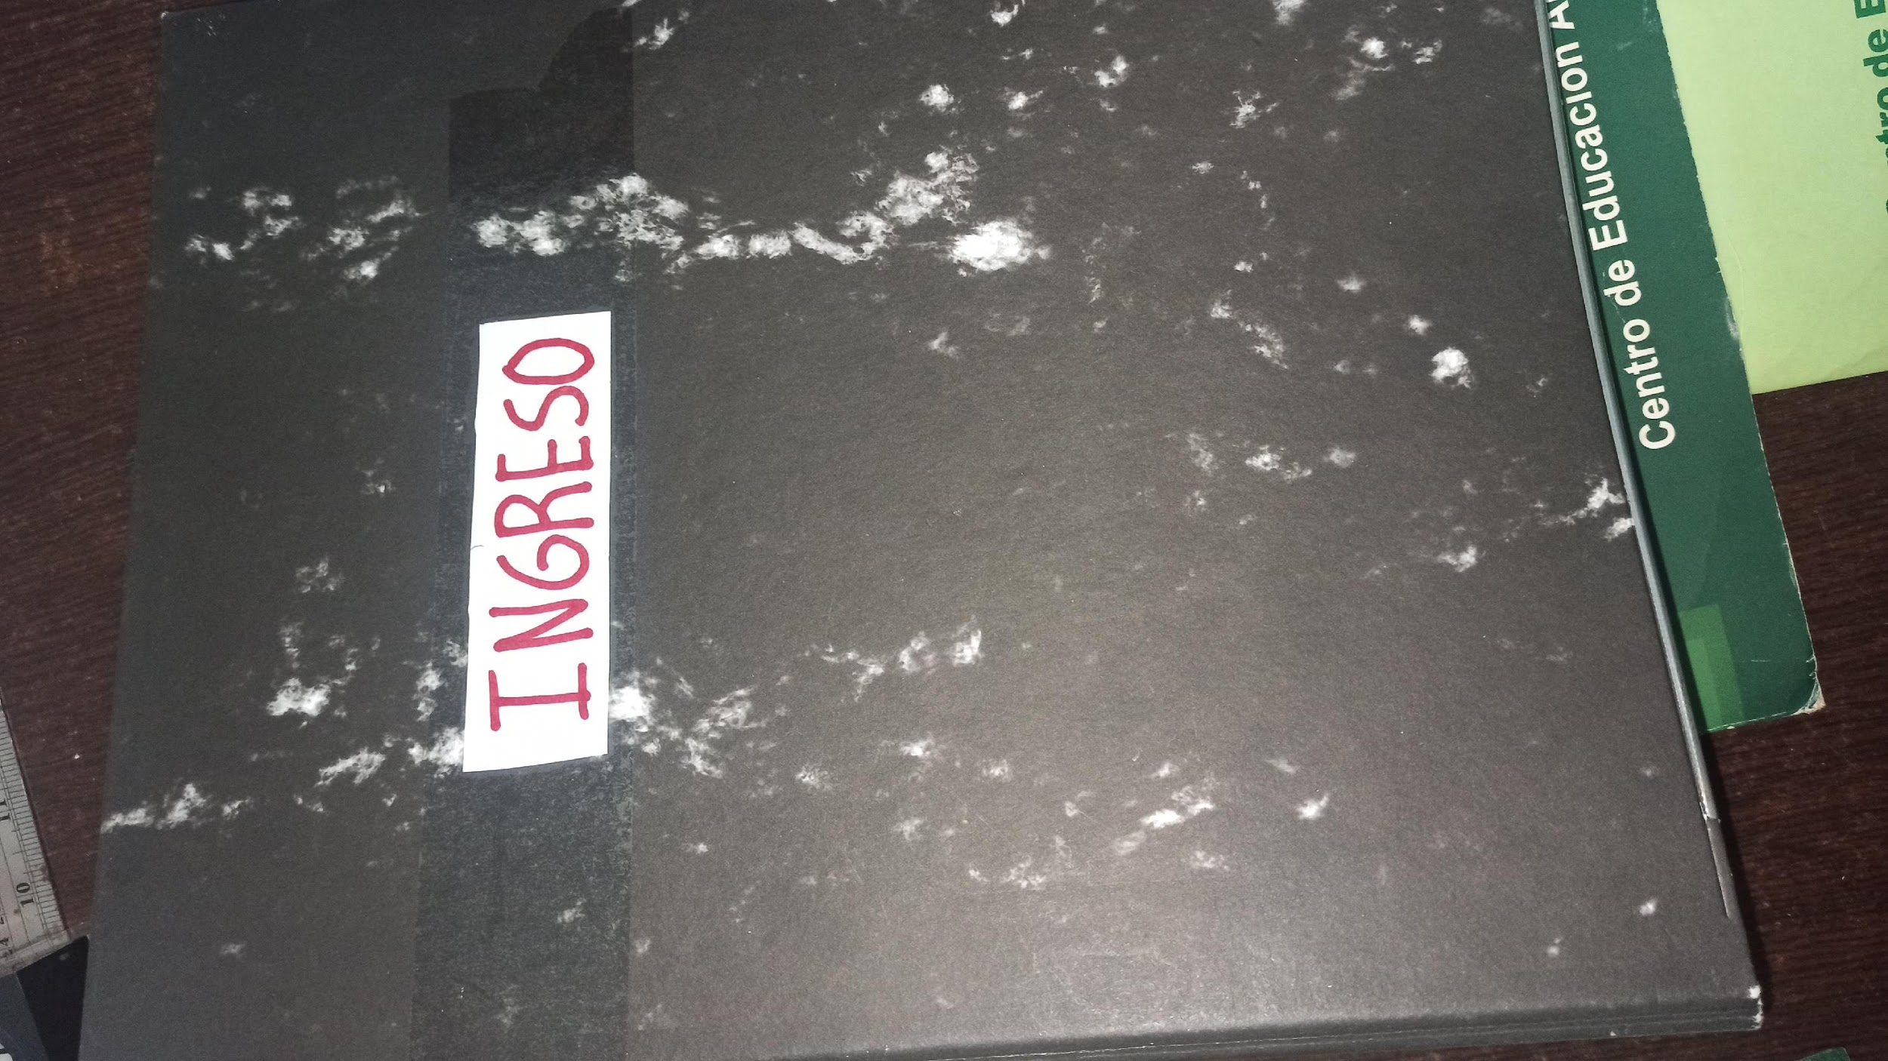
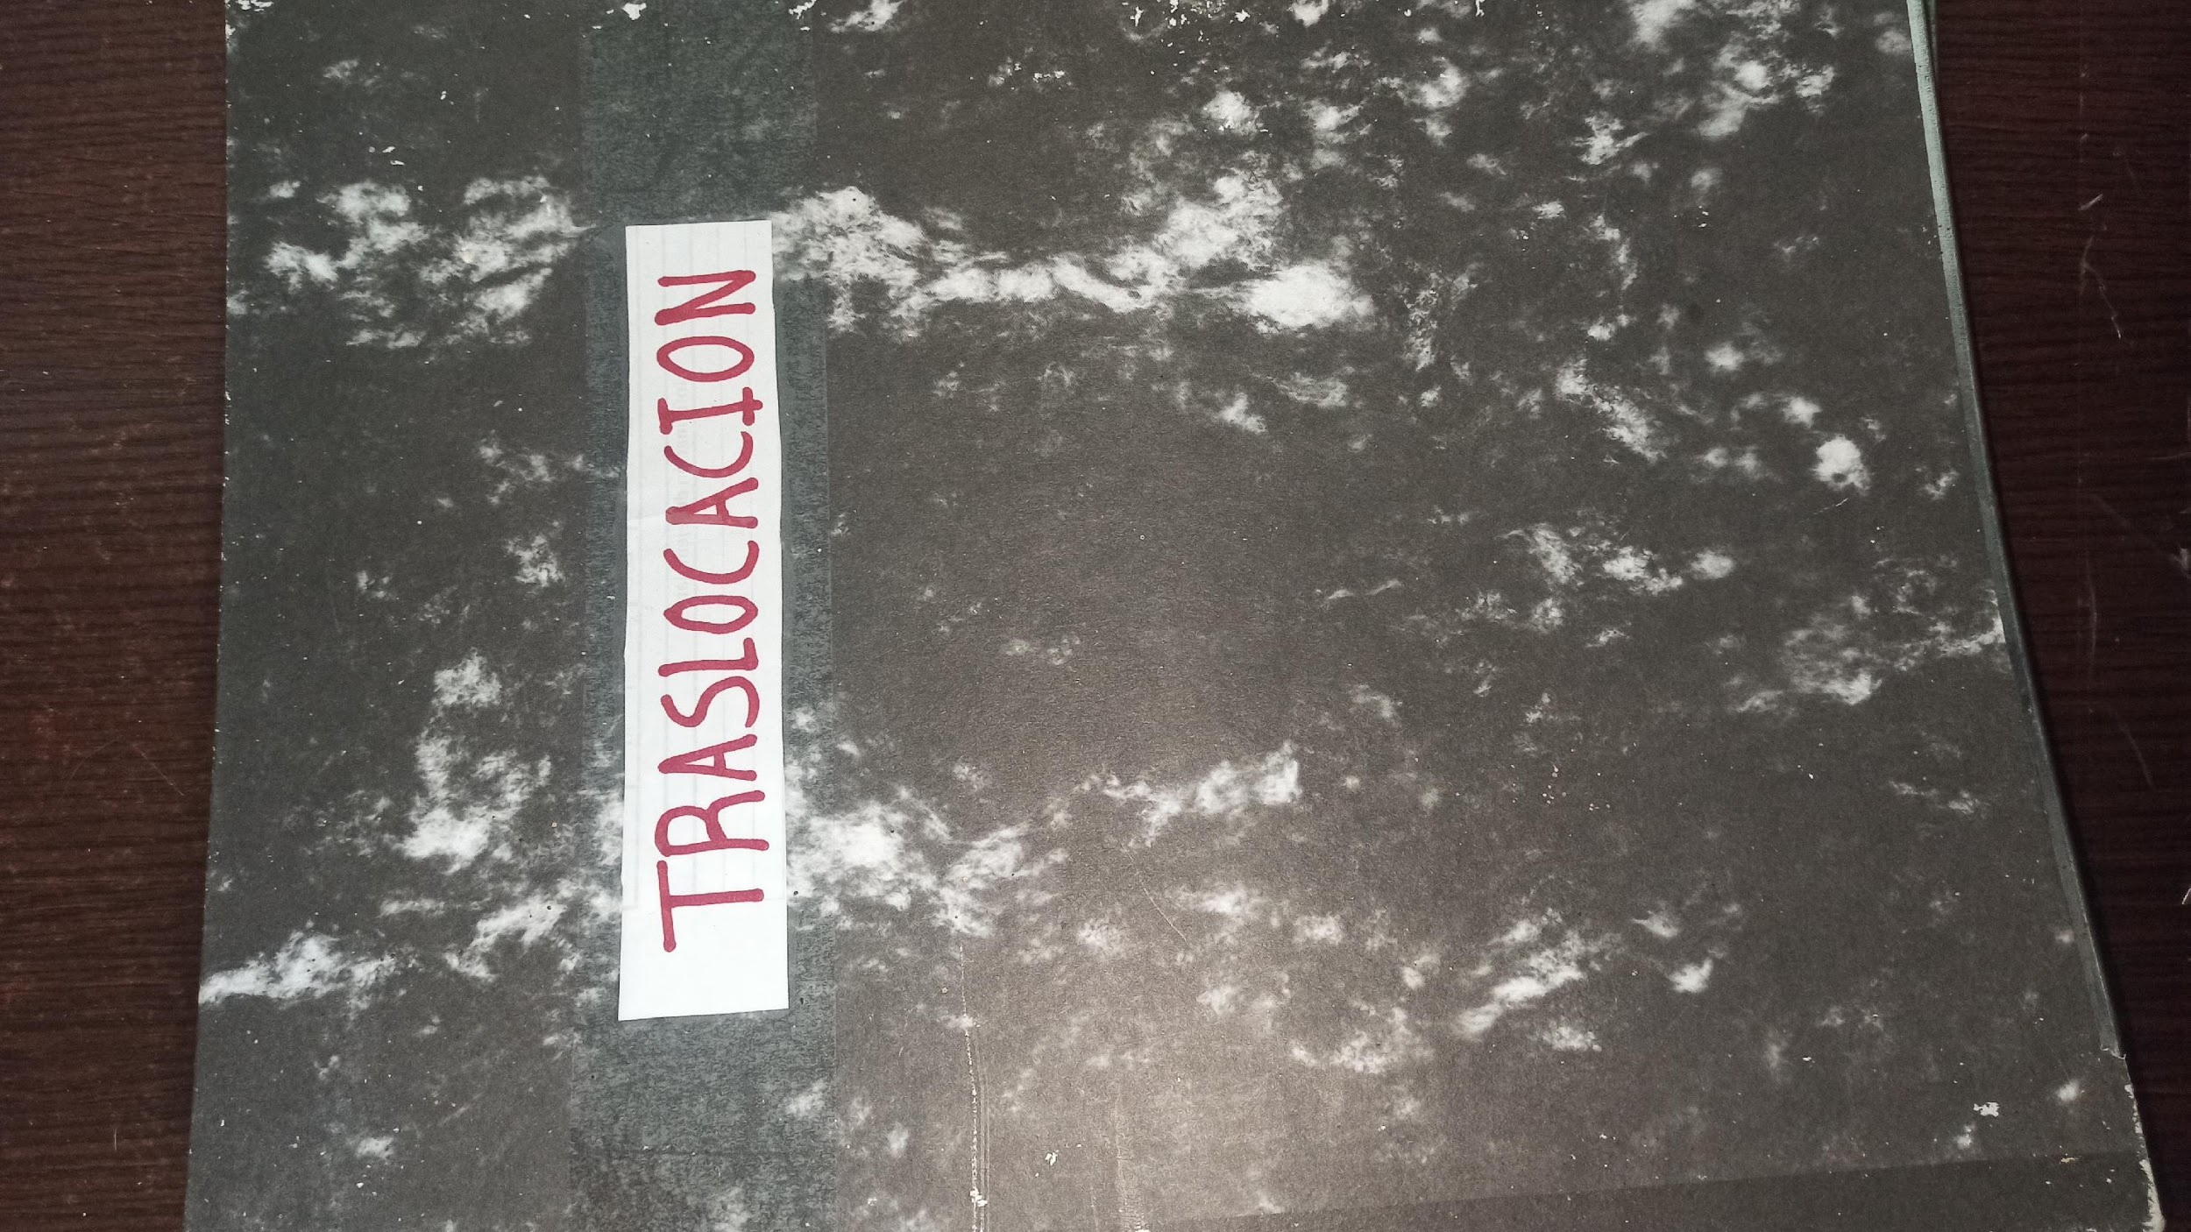
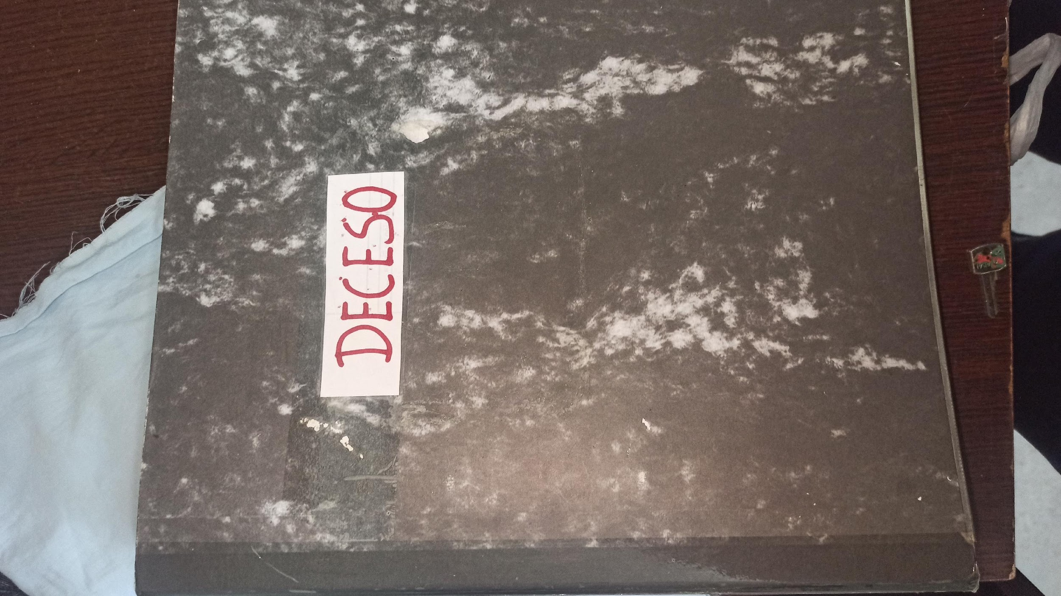
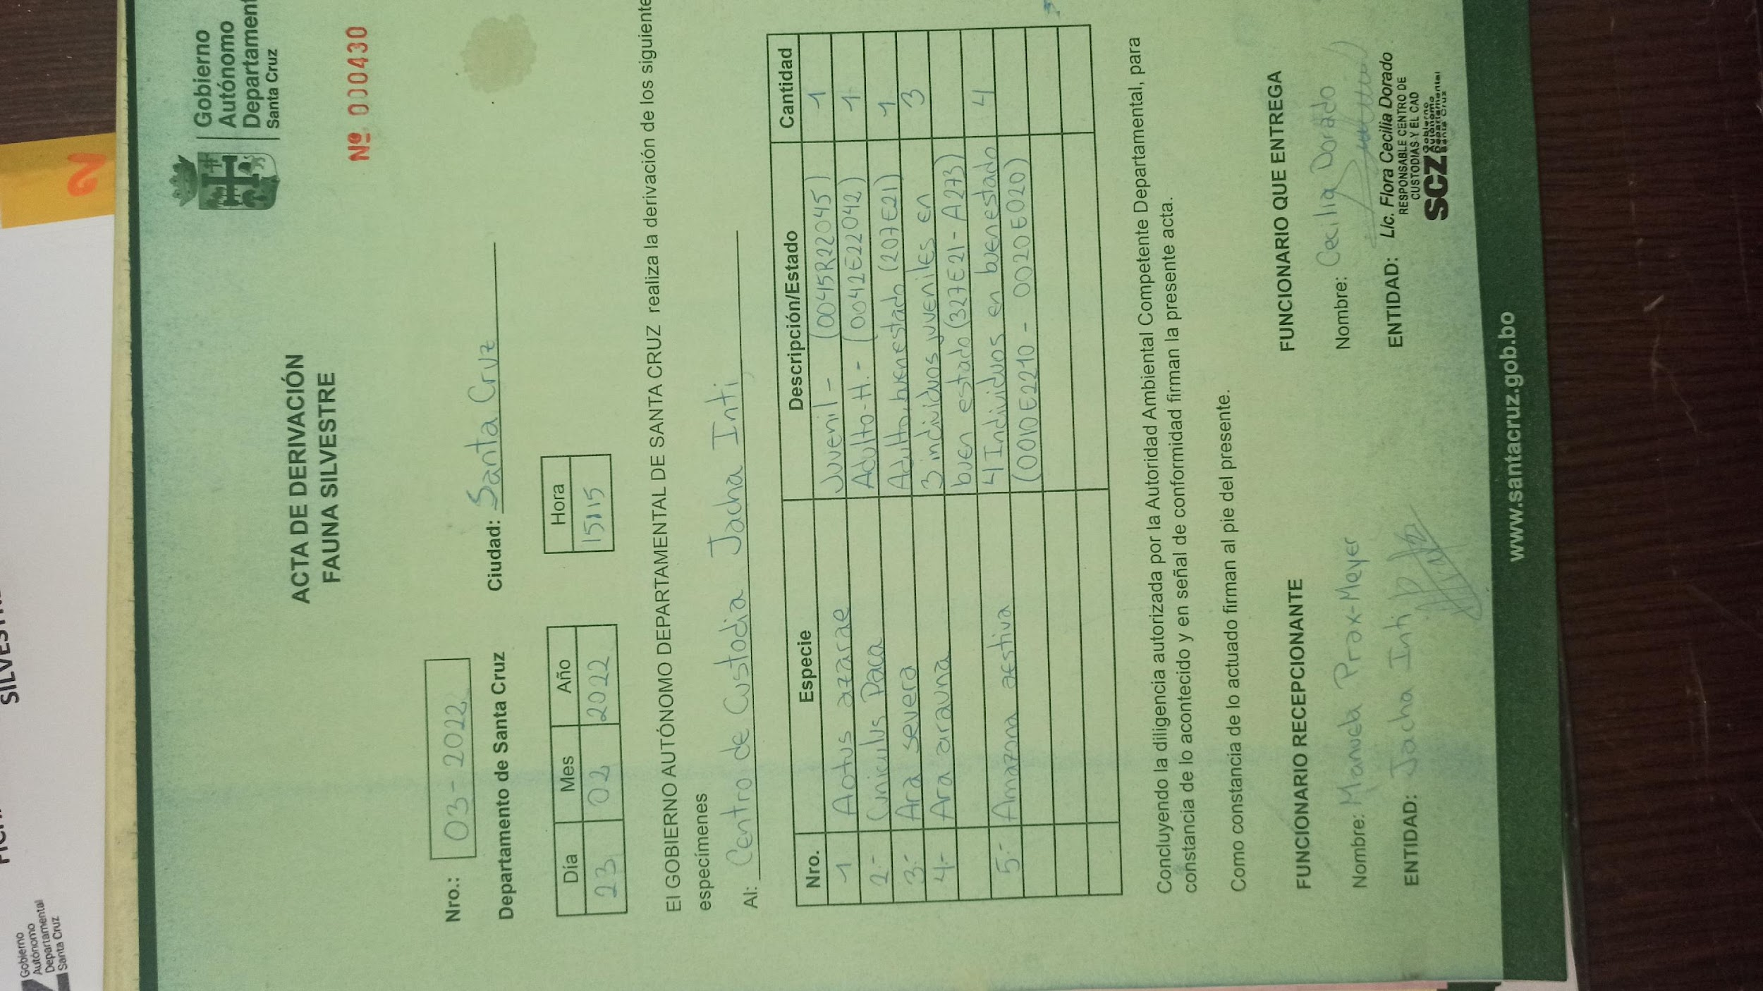
PROCESOS DEL SISTEMA ACTUAL

Slide 11
FORMULACIÓN DEL PROBLEMA
¿CÓMO SE PUEDE MEJORAR EL SEGUIMIENTO PARA LOS ANIMALES SILVESTRES RESCATADOS DEL CENTRO DE EDUCACION AMBIENTAL DE LA GOBERNACIÓN?

Slide 12
OBJETIVOS
OBJETIVOS ESPECÍFICOS
Desarrollar una aplicación móvil de seguimiento para los animales silvestres del Centro de Educación Ambiental de la Gobernación.
OBJETIVO GENERAL
Realizar una investigación preliminar para el desarrollo del sistema informático.
Elaborar un análisis de requerimientos para el diseño y construcción del sistema informático de acuerdo a las necesidades.
Diseñar el desarrollo del software con UML acorde a las necesidades del proceso, que contribuya al cumplimiento de los requerimientos del Centro de Educación Ambiental
Programar el Sistema Informático de seguimiento para animales silvestres del Centro de Educación Ambiental de la Gobernación
Ejecutar las pruebas pertinentes para comprobar el correcto funcionamiento del Sistema Informático.

Slide 13



JUSTIFICACION
Tecnológica
Personal
Medio Ambiental

Slide 14
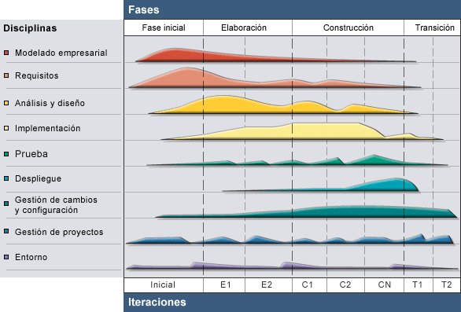
METODOLOGÍA
METODOLOGíA PUDS

Slide 15






MARCO TEÓRICO REFERENCIAL

Slide 16
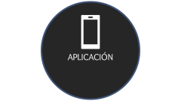
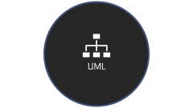

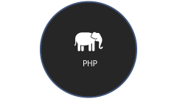

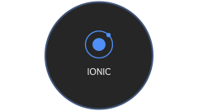
MARCO TEÓRICO CONCEPTUAL

Slide 17

UML

Slide 18
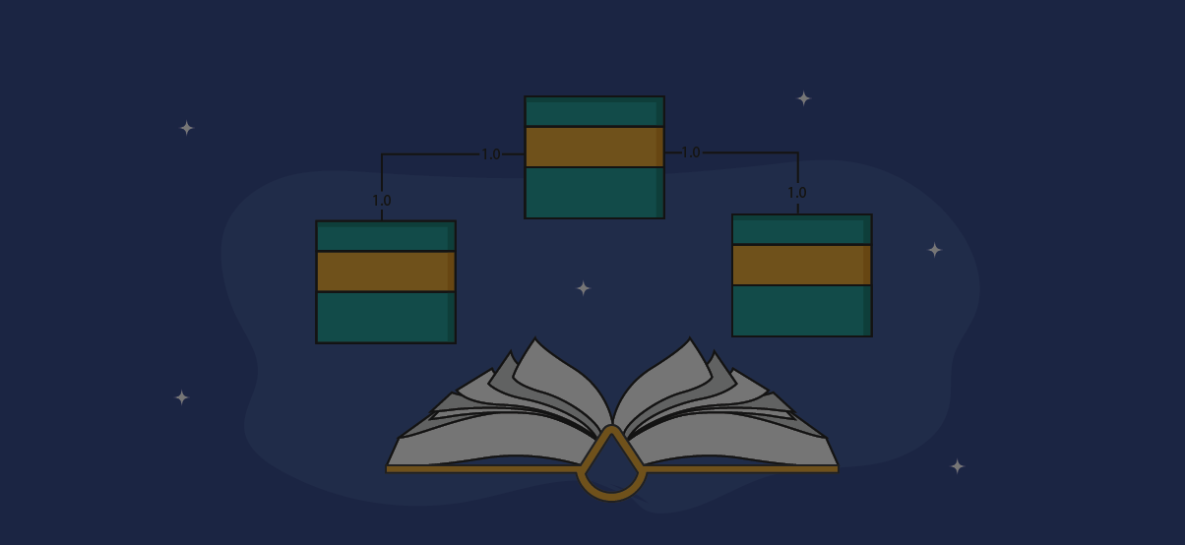
UML

Slide 19

PHP

Slide 20

PHP

Slide 21

MySQL

Slide 22
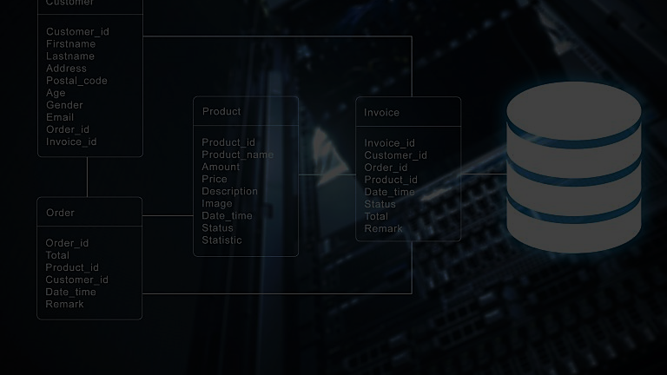

MySQL

Slide 23

ANGULAR

Slide 24
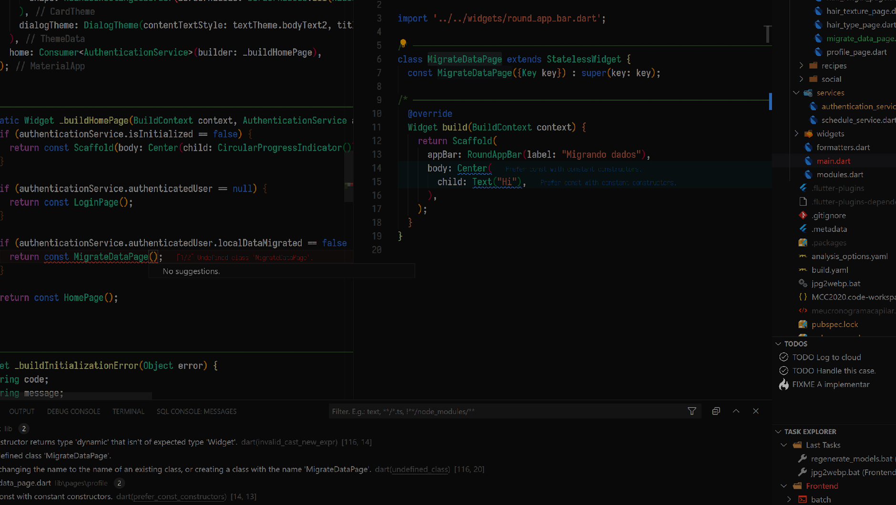

IONIC

Slide 25

IONIC

Slide 26
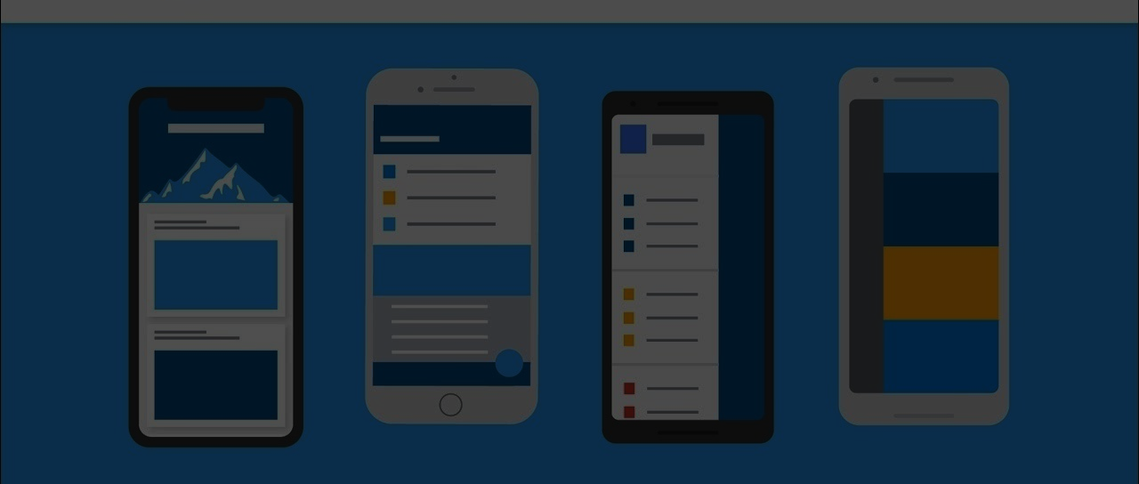

FLUTTER

Slide 27

APLICACIÓN

Slide 28

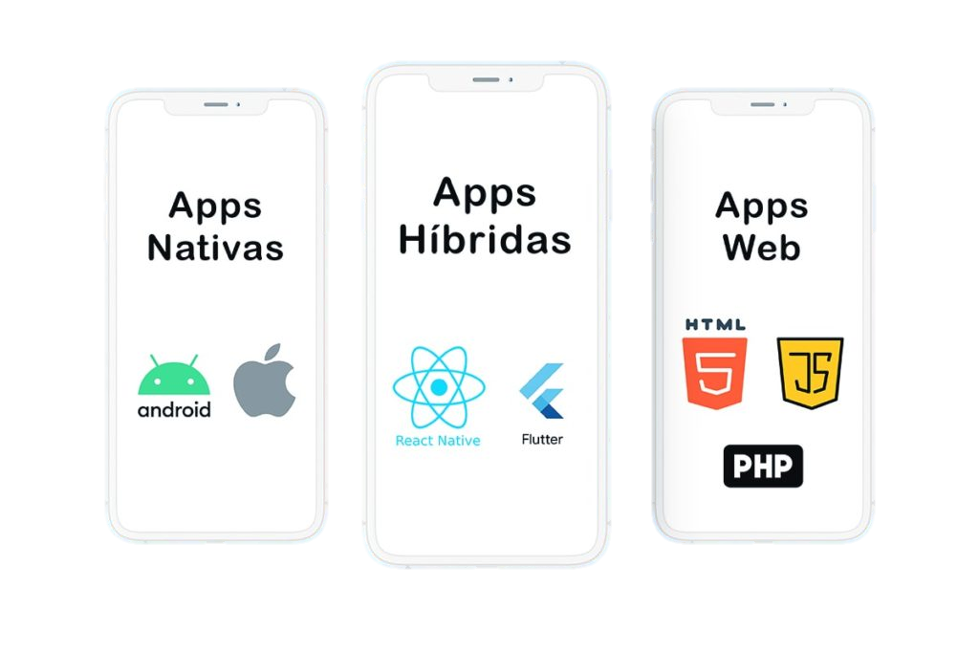
APLICACIÓN

Slide 29

C.E.A.

Slide 30
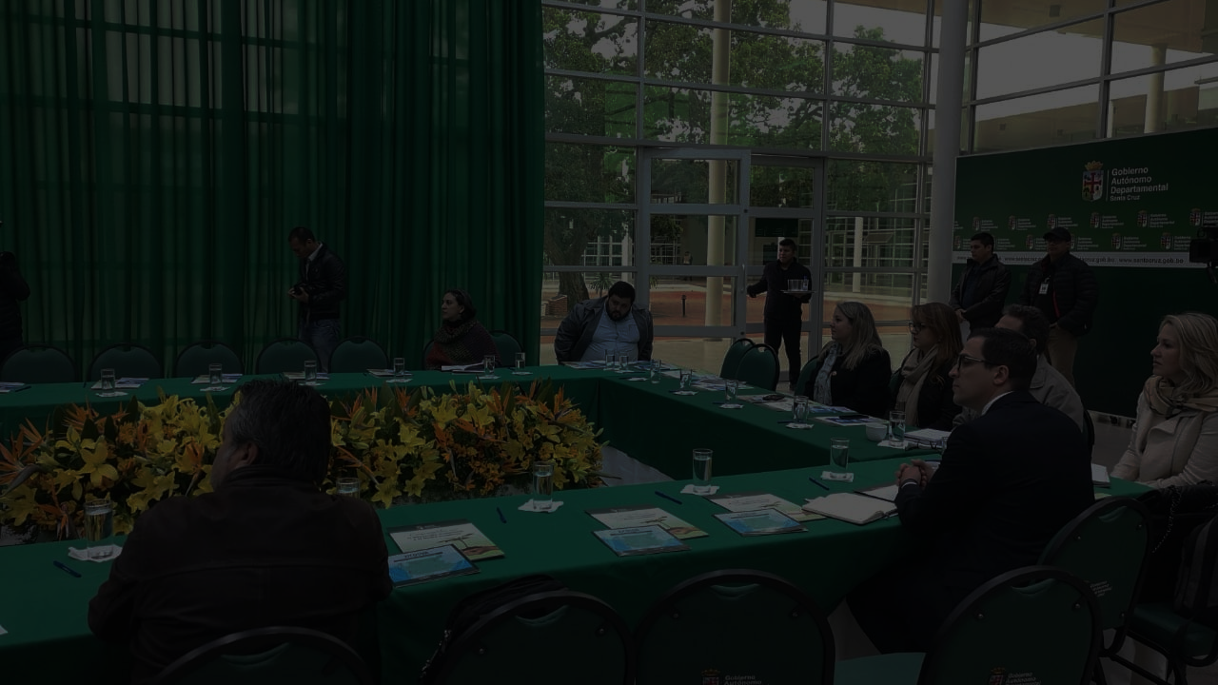
CENTRO DE EDUCACIÓN AMBIENTAL

Slide 31


DERIVACIÓN

Slide 32
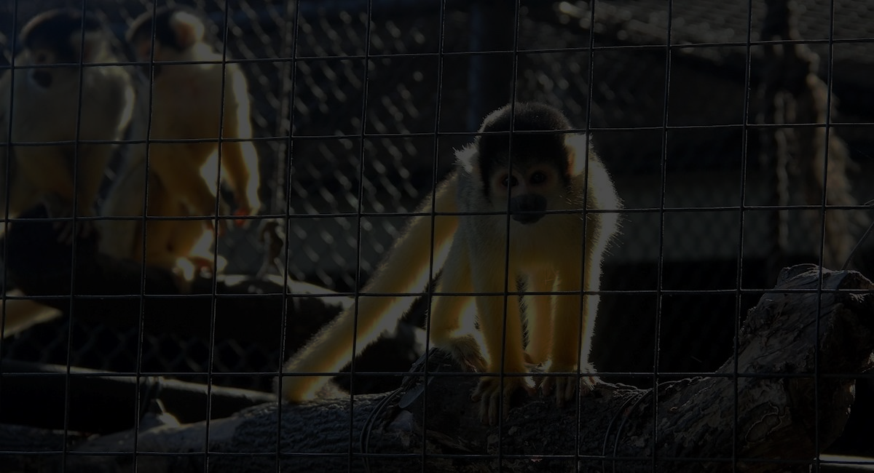
DERIVACIÓN

Slide 33


TRANSLOCACIÓN

Slide 34
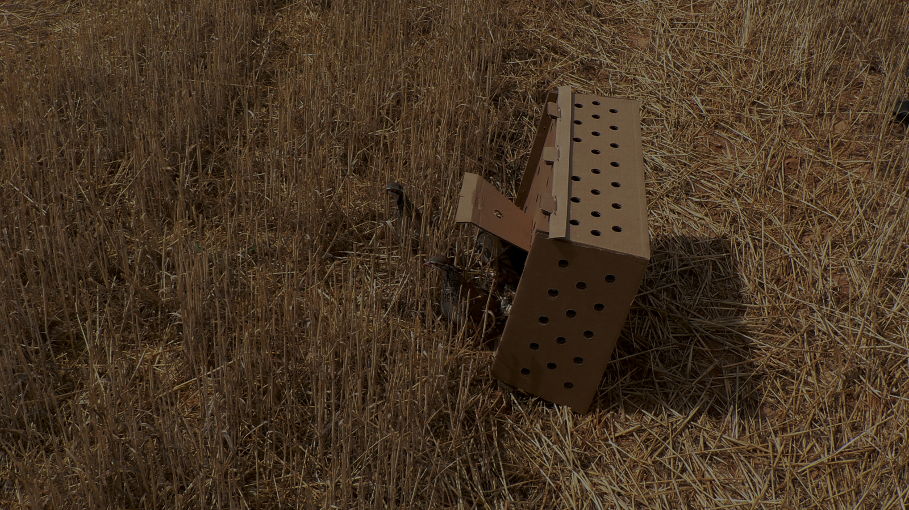
TRANSLOCACIÓN

Slide 35

SEGUIMIENTO

Slide 36

TIPOS DE SEGUIMIENTO

Slide 37

C.A.D.

Slide 38
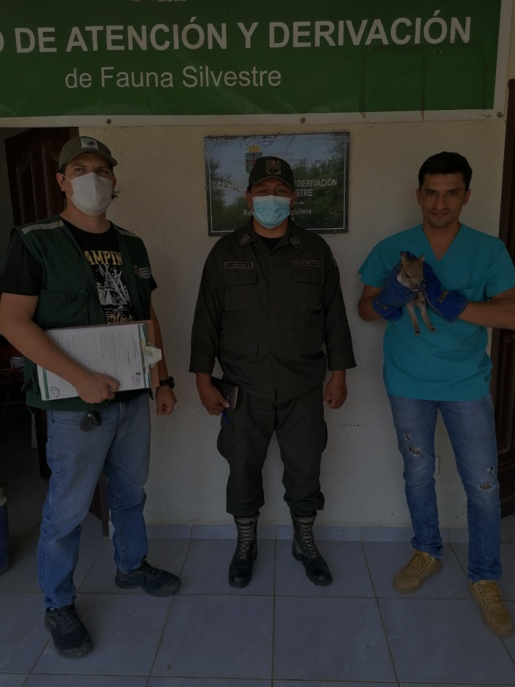
CENTRO DE ATENCIÓN Y DERIVACIÓN

Slide 39

RECEPCIÓN

Slide 40
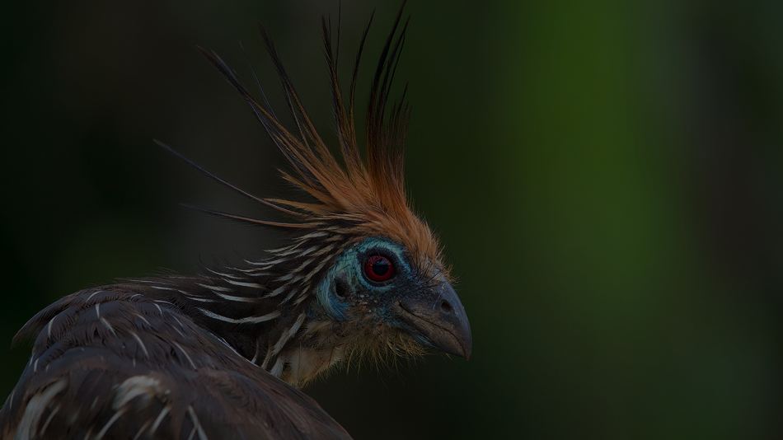
RECEPCIÓN
Pájaro de Hoatzin

Slide 41
PROPUESTA DE INNOVACIÓN O SOLUCIÓN DE PROBLEMA
Objetivo: Identificar los requerimientos del cliente, en relación a Aplicación Multiplataforma De Seguimiento Para Los Animales Silvestres Del Centro de Educación Ambiental
Fecha: 04 de marzo del 2022 | Hora Inicial: 21:00 Hora Final: 22:30
Entrevistado(a): Marcelino López | Cargo: Licenciado en Biología
Entrevistador(a) Ludwing Armijo Saavedra | Cargo: Estudiante
1.- ¿Qué es el Centro de Educación Ambiental? El Centro de Educación Ambiental Municipal es un edificio público, ejemplo de decisión política enfocada al sector ambiental, el mismo cumple funciones enmarcadas en la protección al medio ambiente, enfocando sus esfuerzos principalmente en materia de Educación Ambiental, actividad que se desarrolla de manera planificada y sistematizada con la visión de generar conciencia, valor que perdurará en el tiempo y nos acerca a ser una sociedad que tiene como principio fundamental, el cuidado y respeto por el Medio Ambiente

Slide 42
PROPUESTA DE INNOVACIÓN O SOLUCIÓN DE PROBLEMA
2.- ¿Qué es el Centro de Atención y Derivación? Es el programa medio ambiental que se encarga principalmente de realizar rescates a los animales silvestres y albergarlos en el refugio. 3.- ¿Dónde está ubicada? Está ubicado en el 3er anillo de la avenida Francisco Mora 4.- ¿Cuándo fue fundado? Fue fundado el 11 de mayo del 2016 5.- ¿Cuál es la misión y visión? Mejorar el bienestar de los animales, y acabar con la crueldad y la negligencia hacia ellos, con la cría descontrolada y el abandono de los mismos a través de rescates, rehabilitación y tratamiento veterinario. 6.- ¿Cuáles son los objetivos? Fomentar el buen trato a los animales y al medio ambiente, así como prevenir el abandono y el maltrato hacia los animales. 7.- ¿Qué servicios ofrece el Centro de Atención y Derivación? La protección a la fauna silvestre. Entregas voluntarias. Evaluación, tratamiento y rehabilitación del animal. Reubicación.

Slide 43
PROPUESTA DE INNOVACIÓN O SOLUCIÓN DE PROBLEMA
8. - ¿Como es la forma en la que se trabaja cuando conocen al animal afectado? Se le realiza un diagnóstico con un registro previo del animal silvestre, para luego introducirlo a los espacios reservados que tienen en el refugio. 9.- ¿Qué cargos tienen las personas que aportan los datos a las planillas de seguimiento? Los cargos que tienen los funcionarios del Centro de Atención y Derivación son: Recepcionista, Veterinario y Derivador.

Slide 44
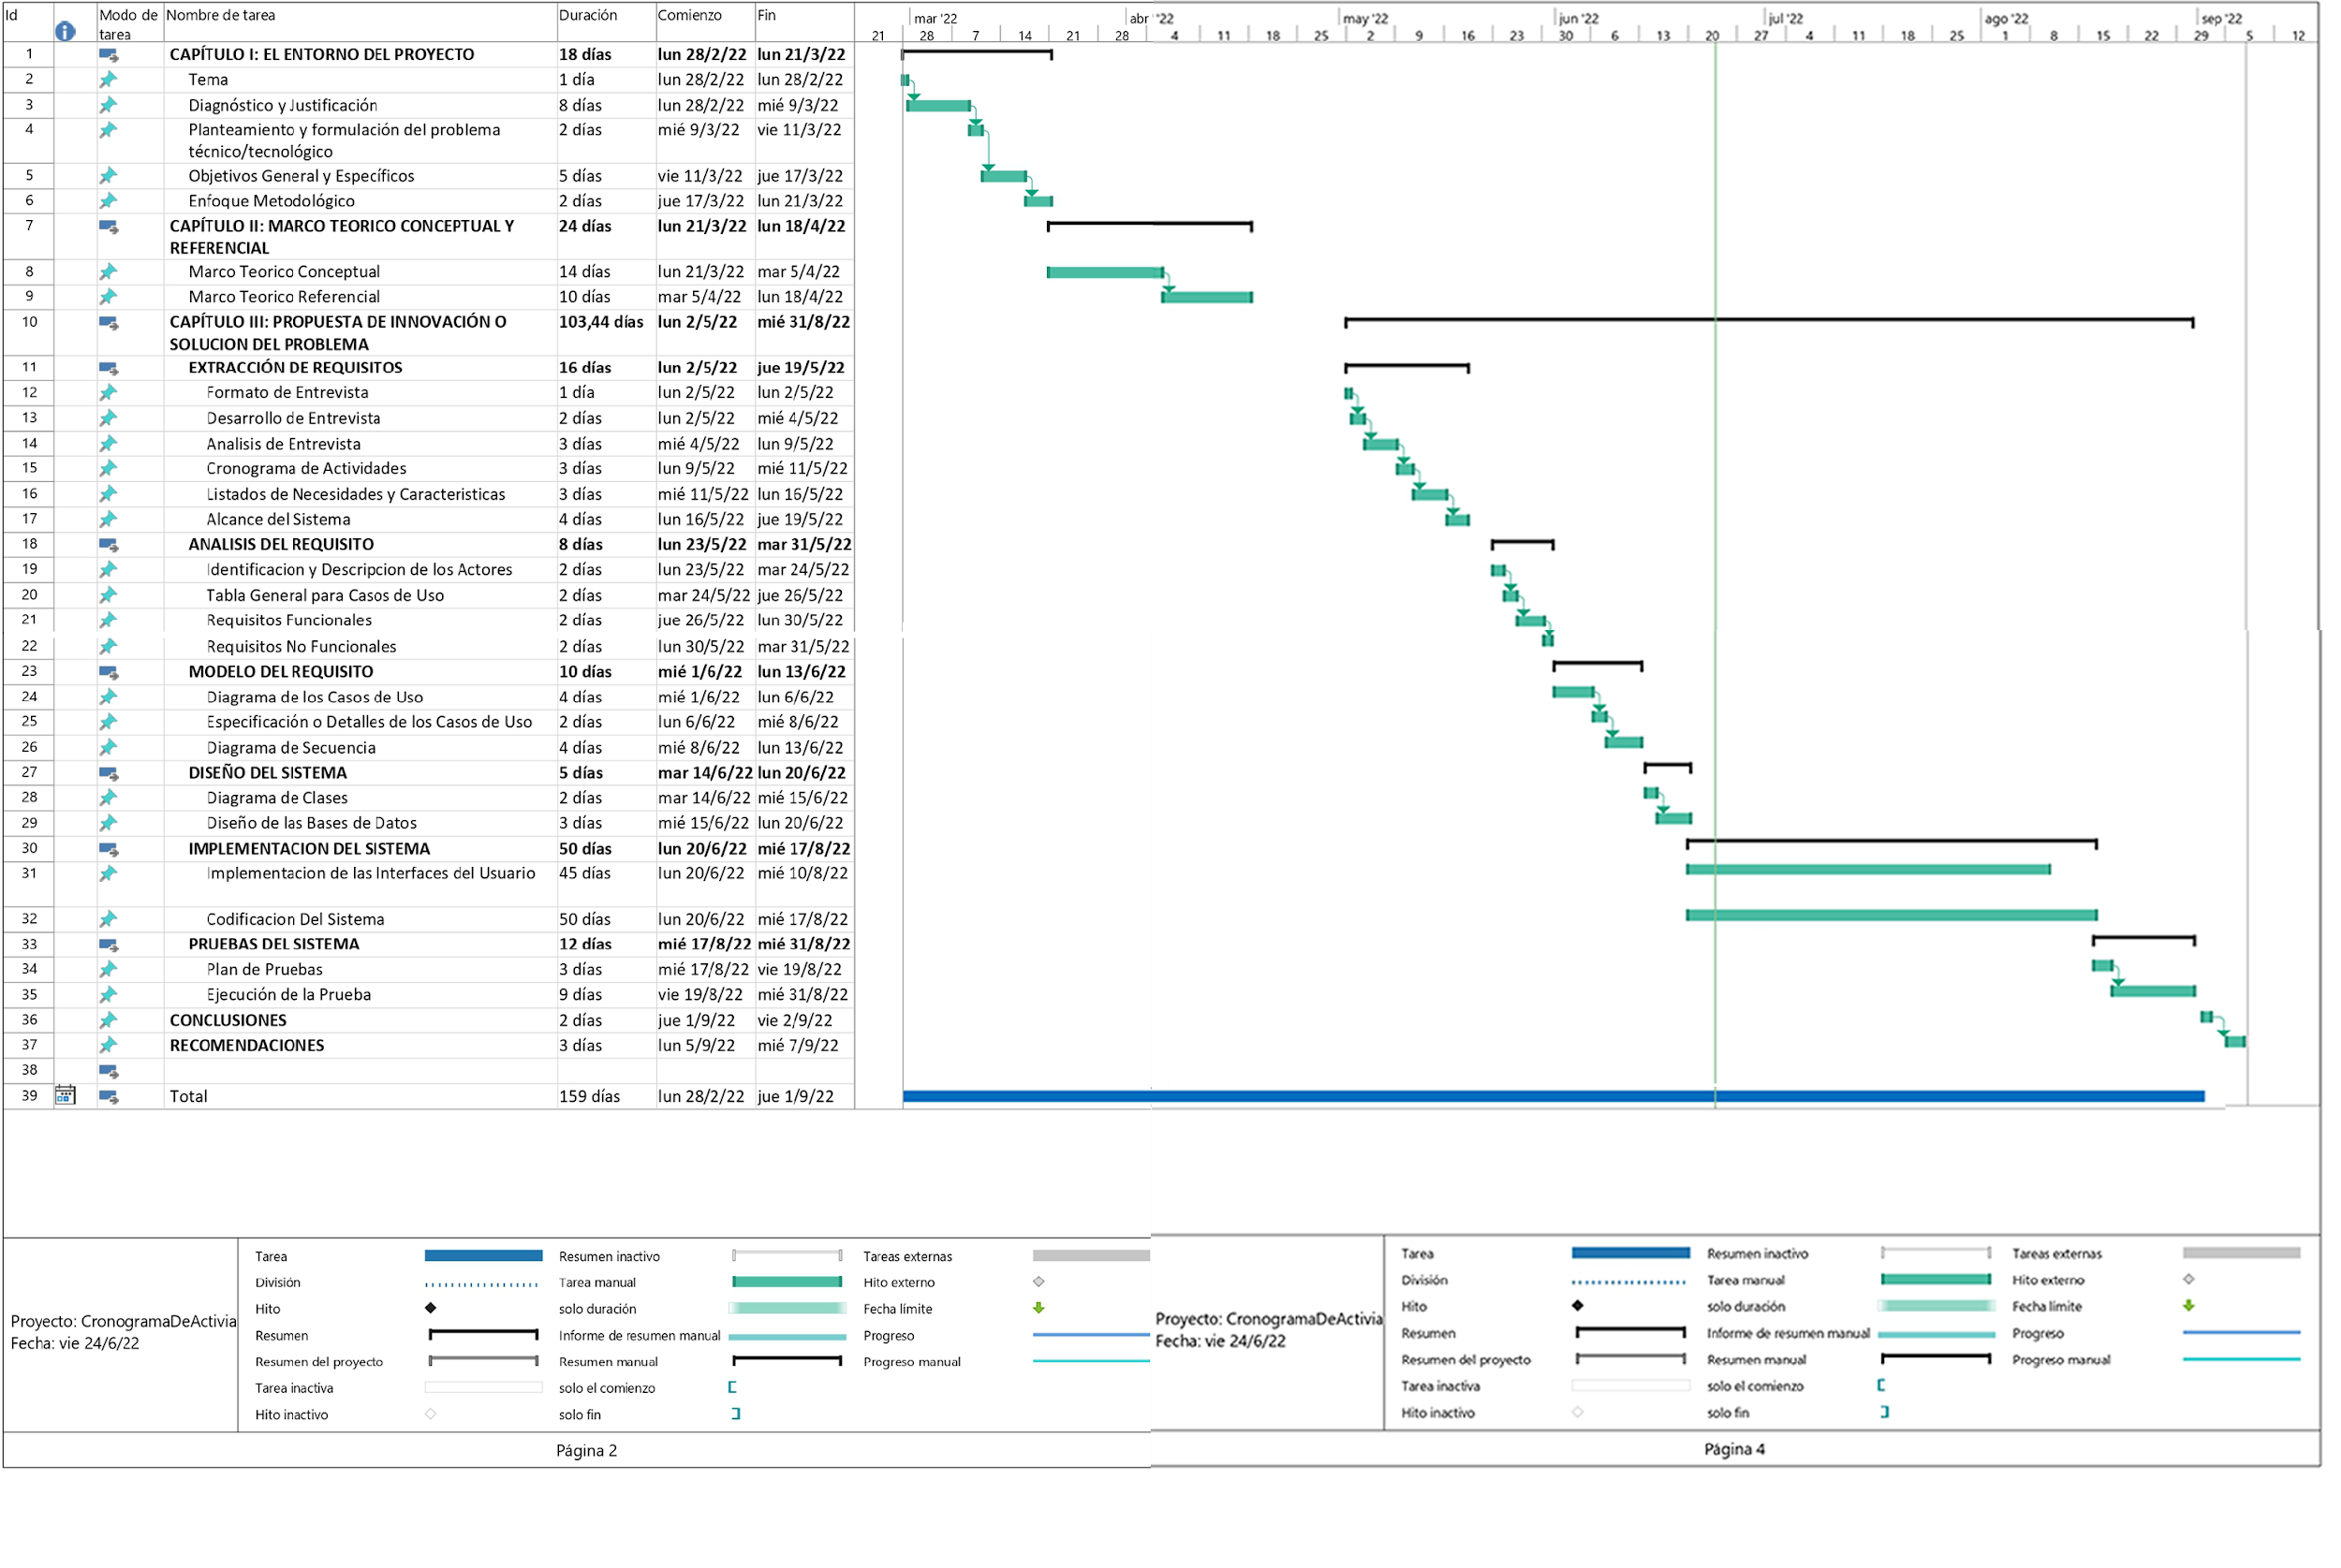
CRONOGRAMA DE ACTIVIDADES

Slide 45
LISTADO DE NECESIDADES Y CARACTERÍSTICAS
Necesidades | Características
Información de los usuarios | Nombre completo, Correo electrónico, contraseña, Cedula de identidad, cargo, firma digitalizada
Información de los Animales Silvestres | Especie, Nombre científico, Nombre común, Edad, Sexo
Información del Acta de Recepción | Número de acta, fecha, hora, tipo de atención, lugar donde fue la entrega: Municipio, barrio, calle/avenida, N° de casa. Lugar donde procede el animal: Municipio, Barrio, Calle/avenida, Empresa y/o Institución, Área verde, Área protegida, otro. Especies procedentes de la atención: N°, Observaciones. Funcionario recepcionante: Nombre, Firma, CI Persona que efectúa la entrega: Nombre, firma, teléfono, C.I.
Información de la Historia Clínica | Fecha, hora, anamnesis, mucosas, observación, revisión externa, sistema nervioso, sistema respiratorio, temperatura, frecuencia cardiaca, peso, pruebas complementarias, diagnostico presuntivo, diagnostico confirmado, medico, firma, reposición, mantenimiento, perdidas, TRATAMIENTO-Diagnostico: Fármaco, Acción, Dosis, Vía, Hora

Slide 46
ALCANCE DEL SISTEMA (ENTRADA, PROCESO Y SALIDA)
Entrada | Proceso | Salida
Información del animal silvestre | Registro de datos del animal silvestre | Reporte del Animal Silvestre
información del lugar donde fue la entrega, rescate o decomiso del animal y de su procedencia | Registro de datos de la ubicación del animal silvestre | Reporte del Acta de Recepción
Información de la persona que efectúa la entrega | Registro de datos de la persona que realiza la entrega del animal silvestre.
Información de la salud del animal silvestre | Registro de datos del diagnóstico y exámenes al animal silvestre. | Reporte de la Historia Clínica
Información del funcionario | Registro de datos del funcionario que realiza la planilla de acta de recepción e historia clínica | Reporte del personal administrativo

Slide 47
IDENTIFICACIÓN Y DESCRIPCIÓN GENERAL DE LOS ACTORES
Usuario: El usuario sin autentificar, tiene la opción de hacer consultas en el inicio de sesión.
Administrador: El usuario de tipo administrador, tiene los permisos para gestionar las funcionalidades de todo el personal y también gestiona a los usuarios.
Funcionario Recepcionista: Es el usuario con rol de recepcionista el cual tendrá acceso a funciones propias del registro de datos en el Acta de Recepción y la actualización de sus propios datos en Perfil.
Funcionario Veterinario: Es el usuario con rol de Veterinario el cual tendrá acceso a funciones propias del registro de datos en Animales Silvestre e Historia Clínica y la actualización de sus propios datos en Perfil.

Slide 48
TABLA GENERAL PARA CASOS DE USO
Gestionar | Acciones | Actores
 |  | Veterinario | Recepcionista | Administrador
Usuarios | Crear |  |  | X
 | Buscar |  |  | X
 | Ver |  |  | X
 | Modificar |  |  | X
 | Deshabilitar |  |  | X
Gestionar | Acciones | Actores
 |  | Veterinario | Recepcionista | Administrador
Animales Silvestres | Crear | X |  | X
 | Buscar | X |  | X
 | Ver | X |  | X
 | Modificar | X |  | X
 | Deshabilitar | X |  | X

Slide 49
TABLA GENERAL PARA CASOS DE USO
Gestionar | Acciones | Actores
 |  | Veterinario | Recepcionista | Administrador
Acta de Recepción | Crear |  | X | X
 | Buscar | X | X | X
 | Ver | X | X | X
 | Modificar |  | X | X
Gestionar | Acciones | Actores
 |  | Veterinario | Recepcionista | Administrador
Historia Clínica | Crear | X |  | X
 | Buscar | X | X | X
 | Ver | X | X | X
 | Modificar | X |  | X

Slide 50
REQUISITOS FUNCIONALES
Código | Requisito | Descripción
RF0 | Aplicación Híbrida | Contará con software el cual será posible ejecutar en escritorio, móvil y web.
RF1 | Iniciar Sesión | El usuario operador podrá ingresar al sistema luego de proporcionar el nombre del usuario y la contraseña.
RF2 | Gestionar Usuario | El sistema podrá listar, buscar, crear, modificar, ver y deshabilitar usuarios con roles asignado.
RF3 | Gestionar Animales Silvestres | Debe permitir listar, crear, ver, modificar y deshabilitar Animales Silvestres
RF4 | Gestionar Acta de Recepción | Debe permitir listar, crear, ver, modificar el Acta de Recepción
RF5 | Gestionar Historia Clínica | Debe permitir listar, crear, ver y modificar la Historia Clínica del sistema
RF7 | Importación de Datos | Importación de data desde archivos externos.
RF8 | Exportación de Datos | Exportación de data a archivos externos.

Slide 51
REQUISITOS NO FUNCIONALES
Código | Requisitos | Descripción
RNF0 | Datos Necesarios | En caso de presentarse alguna excepción el sistema debe mostrar un mensaje de error que muestra la descripción del evento
RNF1 | Confirmar guardar cambios | Siempre debe pedir confirmación el usuario antes de guardar los cambios en el sistema
RNF2 | Tiempo de respuesta aceptable | Para el ingreso al sistema el tiempo que tarde sea menor a 10 segundos
RNF3 | Facilidad de uso | El sistema será fácil uso, intuitivo y sencillo para los usuarios
RNF4 | Seguridad | Se garantizará la seguridad haciendo uso de nombres de usuario y contraseña que definan los diferentes roles de cada uno de los usuarios
RNF5 | Interfaz | El sistema deberá tener una interfaz gráfica amigable

Slide 52
REQUISITOS NO FUNCIONALES
RNF6 | Lenguaje de programación | El software se desarrollará con los lenguajes de programación: TypeScript y PHP
RNF7 | Base de datos | Los datos van a ser almacenados en una base de datos MySQL
RNF8 | Entrada de datos | El sistema no deberá tener problema con el trabajo al utilizar los distintos periféricos de entradas.
RNF9 | Tiempo Online | La aplicación deberá permanecer activa las 24 horas del día y los siete días de la semana
RNF10 | Integridad de los datos | El sistema deberá poseer una validación para los distintos formularios que se encuentren dentro de la aplicación

Slide 53
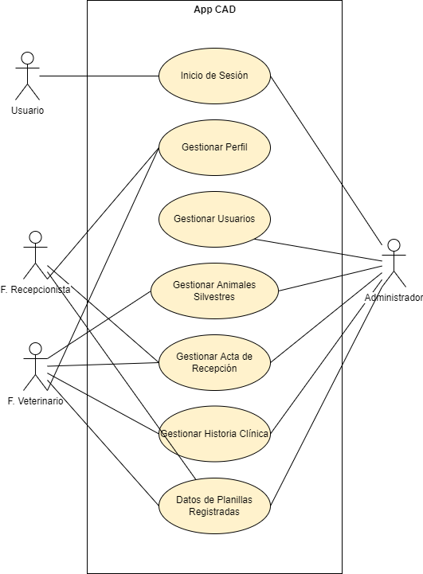
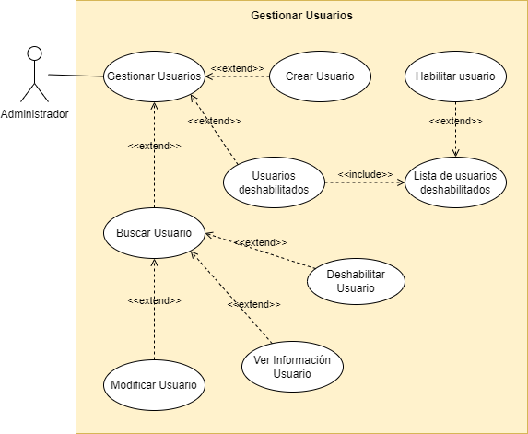
DIAGRAMAS DE LOS CASOS DE USO

Slide 54
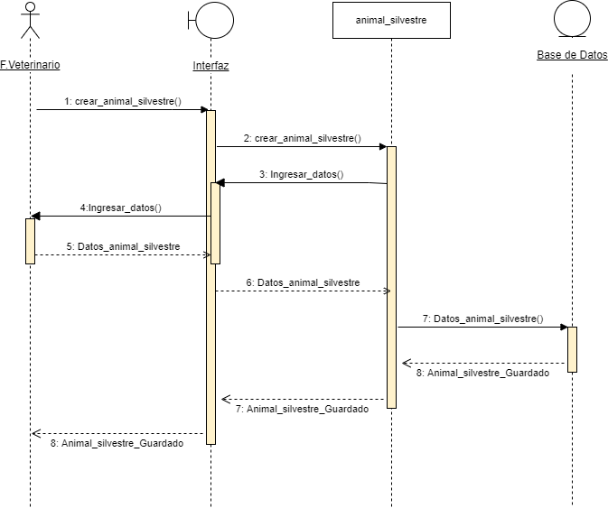
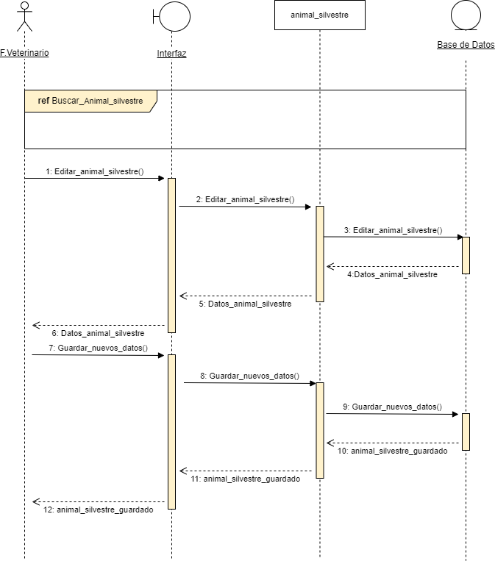
DIAGRAMAS DE SECUENCIAS

Slide 55
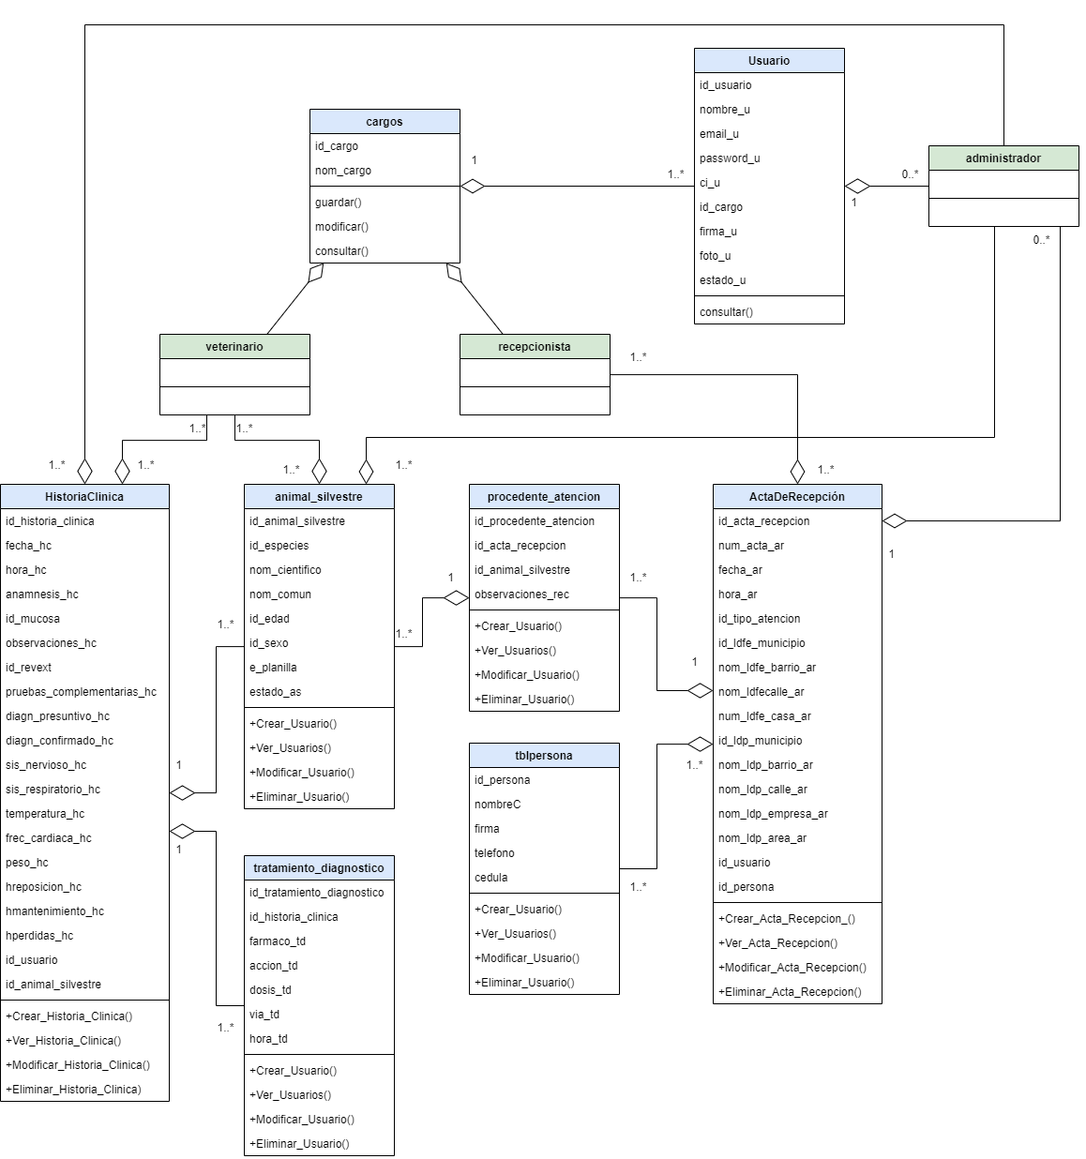
DISEÑO DEL SISTEMA: DIAGRAMA DE CLASES

Slide 56
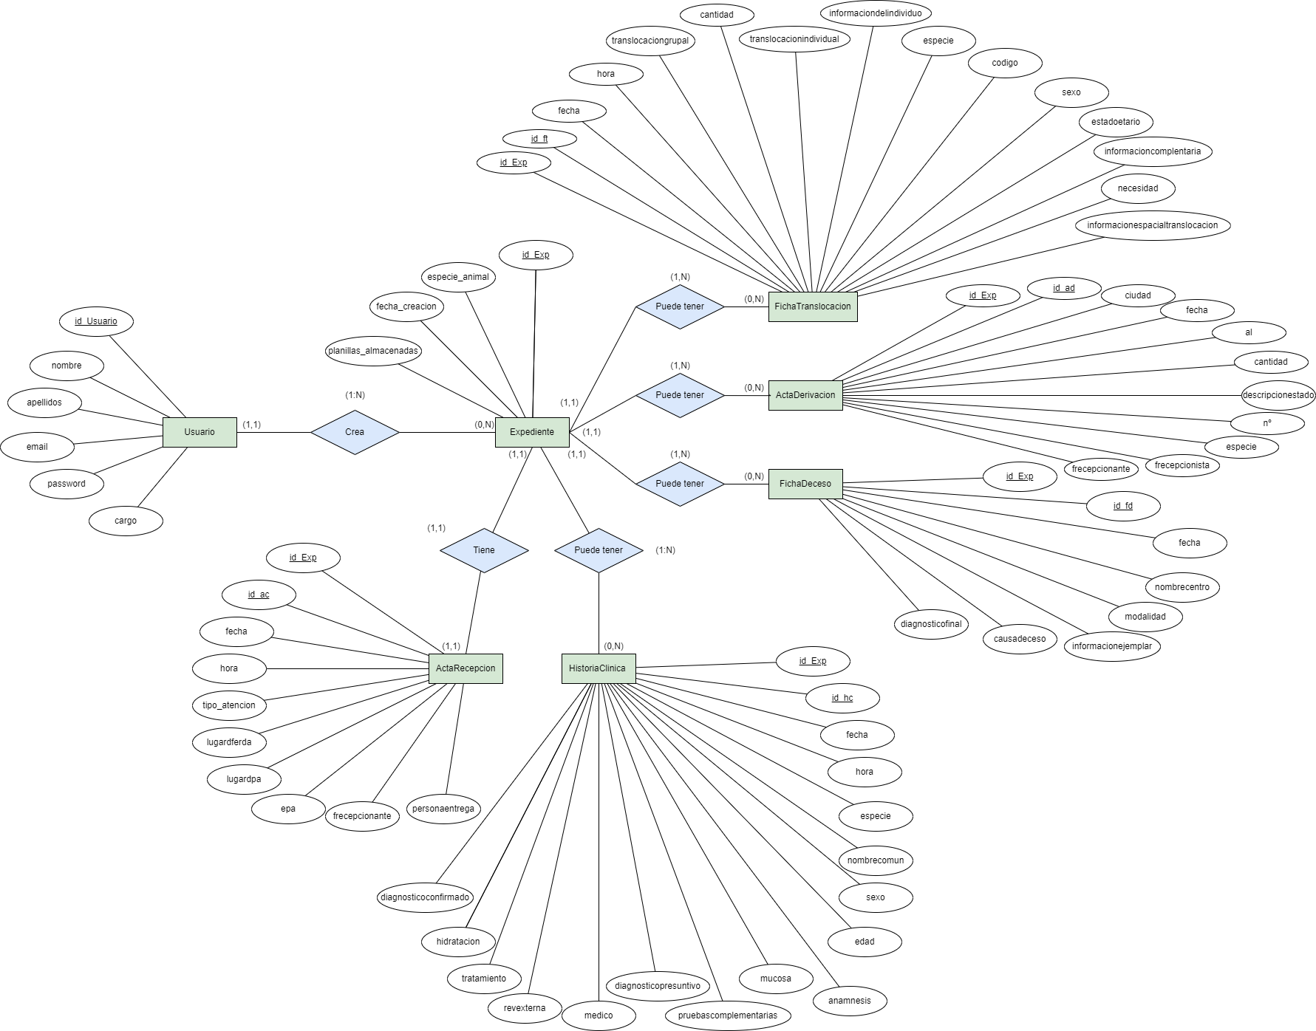
DISEÑO DE BASE DE DATO CONCEPTUAL

Slide 57
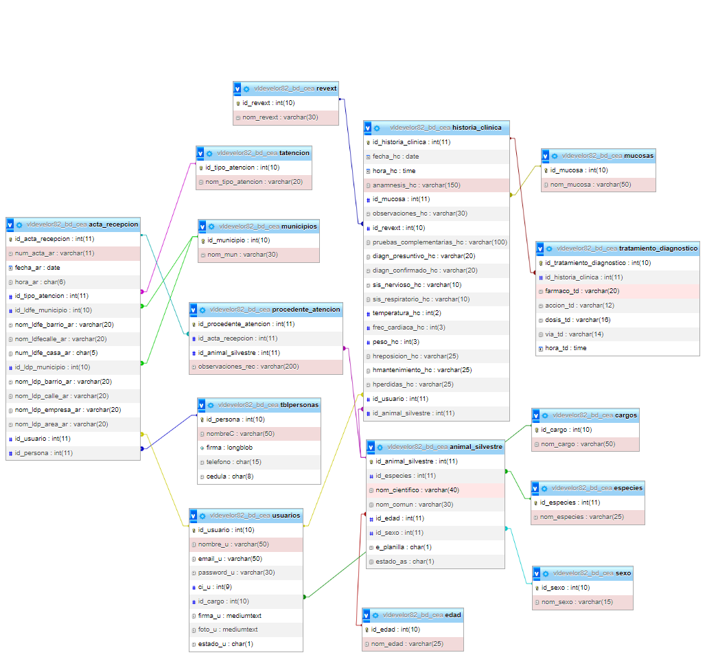
DISEÑO DE BASE DE DATOS FÍSICO

Slide 58








HERRAMIENTAS DE DESARROLLO
Herramientas de Desarrollo
Gestor de base de datos

Slide 59
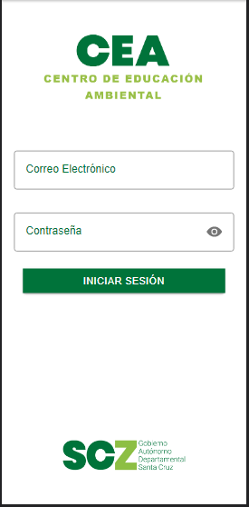

IMPLEMENTACIÓN DEL SISTEMA

Slide 60


IMPLEMENTACIÓN DEL SISTEMA

Slide 61


PRUEBAS DEL SISTEMA

Slide 62

PRESUPUESTO

Slide 63
CONCLUSIÓN
Ya terminado este documento, se ha concluido la realización tanto del software, como la documentación asociada mediante las etapas de inicio, elaboración, construcción y transición del modelo de desarrollo Proceso Unificado.
El análisis de software permite tener una visión real de la lógica de los procesos del Centro de Educación Ambiental, permitiendo la construcción del software que satisfaga los requerimientos reales del Centro.
La aplicación móvil permite llevar un registro de los usuarios, animales silvestres y sus planillas.
Con la utilización de la aplicación móvil dará, seguimiento a los animales silvestres desde que son registrados hasta la realización de su historia clínica.
El sistema genera reportes, consultas e información que ayuda a la toma de decisiones en el Centro de Educación Ambiental de la Gobernación departamental de Santa Cruz.

Slide 64
RECOMENDACIONES
En primer lugar, se recomienda hacer seguimiento a la Historia Clínica de los animales silvestres, con la ayuda de la Aplicación móvil para de esta manera cumplir con los tratamientos y servicios y por ende los objetivos establecidos del sistema.
Por último, se recomienda aplicar políticas de seguridad para el acceso al sistema, como el empleo de claves de seguridad alta y así evitar que personas no autorizadas la vulneren. De esta manera la información de los clientes y los servicios estará protegida.

Slide 65
GRACIAS!

